Slide 1

Opleiding PRO MANDATO
2021
Waardering van AANDELEN

Slide 2

Flip de Mey
Licentiaat in de Rechten
Gewezen advocaat (Balie Brussel 1980-1990)
Partner Moore (1998-2015)
Voorzitter Raad van bestuur (Supervisory board)
Auteur boeken over Kennedy-moord
Sole practioner revisor – “litigation support”
flip.demey@litigationsupport.be

Slide 3
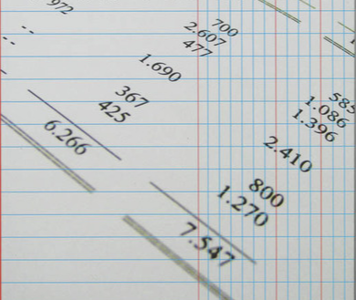
BASIS- BEGINSELEN VAN EEN BOEKHOUDING
Pro Mandato
2021

Slide 4

Pro Mandato
2021

Slide 5
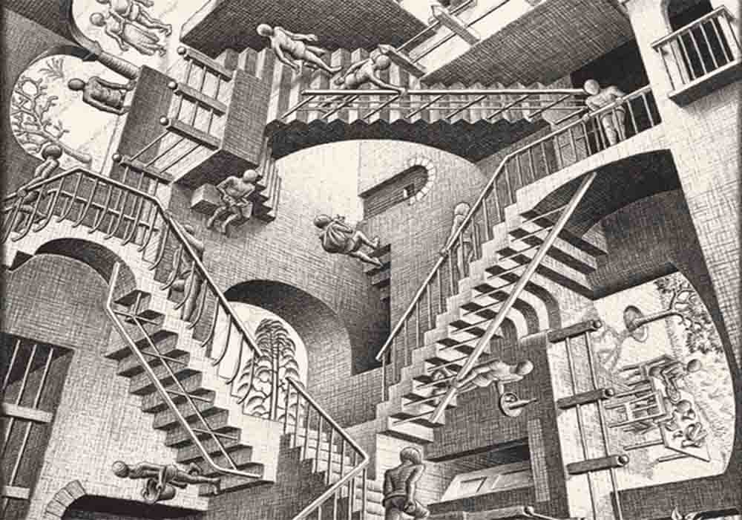
WAARDERING
Pro Mandato
2021

Slide 6
Balans
Vaste activa
Eigen vermogen
Vaste act.
LT Schuld
Voorraden
LT <1Y
Handels-vorderingen
KT Fin Schuld
Vorderingen
Leveranciers
Soc/Fisc.
Schulden
Liq.Middelen

Slide 7
Balans
Vaste activa
Eigen vermogen
LT Schuld
Voorraden
LT <1Y
Handels-vorderingen
KT Fin Schuld
Vorderingen
Leveranciers
Soc/Fisc.
Schulden
Liq.Middelen
Bedrijfskapitaalbehoefte

Slide 8
Balans
Vaste activa
Eigen vermogen
LT Schuld
Voorraden
LT <1Y
Net-cash
Handels-vorderingen
KT Fin Schuld
Vorderingen
Leveranciers
Soc/Fisc.
Schulden
Liq.Middelen

Slide 9
Balans
Vaste activa
Eigen vermogen
Vaste act.
LT Schuld
Voorraden
LT <1Y
Net-cash
Handels-vorderingen
KT Fin Schuld
Vorderingen
Leveranciers
Soc/Fisc.
Schulden
Liq.Middelen
Bedrijfskapitaalbehoefte

Slide 10
Equity
=
Enterprise value
+
Net-Cash
Eigen vermogen
Vaste activa
V. act.
LT Schuld
Voorraden
LT <1Y
Net-cash
Handels-vorderingen
KT Fin Schuld
Vorderingen
Leveranciers
Soc/Fisc.
Schulden
Liq.Middelen
Bedrijfskapitaalbehoefte

Slide 11
Equity
=
Enterprise value
+
Net-Cash
Eigen vermogen
Vaste activa
V. act.
LT Schuld
BOEKHOUDKUNDIG
EIGEN VERMOGEN
Voorraden
LT <1Y
Net-cash
Handels-vorderingen
KT Fin Schuld
Vorderingen
Leveranciers
Soc/Fisc.
Schulden
Liq.Middelen
Bedrijfskapitaalbehoefte

Slide 12
Equity
=
Enterprise value
+
Net-Cash
Eigen vermogen
Vaste activa
V. act.
LT Schuld
BOEKHOUDKUNDIG
EIGEN VERMOGEN
Voorraden
LT <1Y
Net-cash
Handels-vorderingen
KT Fin Schuld
Vorderingen
Leveranciers
Soc/Fisc.
Schulden
Liq.Middelen
Debet=Credit
=> Eigen vermogen is enkel de som van de twee overige componenten
Bedrijfskapitaalbehoefte

Slide 13
QUID CASH & DEBTS?
Enterprise value
Net-Cash
Vaste activa
V. act.
LT Schuld
Voorraden
LT <1Y
Net-cash
Handels-vorderingen
KT Fin Schuld
Vorderingen
Leveranciers
Soc/Fisc.
Schulden
Liq.Middelen
Bedrijfskapitaalbehoefte

Slide 14
EEN GOEDE WAARDERING IS ALTIJD CASH & DEBT-FREE
Enterprise value
Net-Cash
Vaste activa
V. act.
LT Schuld
Voorraden
LT <1Y
Net-cash
Handels-vorderingen
KT Fin Schuld
Vorderingen
Leveranciers
Soc/Fisc.
Schulden
Liq.Middelen
Bedrijfskapitaalbehoefte

Slide 15
Op zichzelf is het geld nergens goed voor.
Het is een abstracte tussenvorm tussen in en uitgaande bestanddelen en acties.
Pas als je het omzet in concrete bestanddelen of actie toont het zijn waarde.
Om niet zonder te vallen, moet je ook tijdig wat de onderneming heeft en doet terug transformeren in geld.
Enterprise value
Net-Cash
Vaste activa
V. act.
LT Schuld
Voorraden
LT <1Y
Net-cash
Handels-vorderingen
KT Fin Schuld
Vorderingen
Leveranciers
Soc/Fisc.
Schulden
Liq.Middelen
Bedrijfskapitaalbehoefte
De transformatie in de geld-fase is een meetpunt. Op dat punt in de cyclus is de waarde gekend.
Bijkomend voordeel van de “tussenvorm” is dat het kan worden opgeslagen in hoeveelheid en tijd

Slide 16

Op zichzelf is het geld nergens goed voor.
Het is een abstracte tussenvorm tussen in en uitgaande bestanddelen en acties.
Pas als je het omzet in concrete bestanddelen of actie toont het zijn waarde.
Om niet zonder te vallen, moet je ook tijdig wat de onderneming heeft en doet terug transformeren in geld.
Enterprise value
Net-Cash
Vaste activa
V. act.
LT Schuld
Voorraden
LT <1Y
Net-cash
Handels-vorderingen
KT Fin Schuld
Vorderingen
Leveranciers
Soc/Fisc.
Schulden
Liq.Middelen
Bedrijfskapitaalbehoefte
De transformatie in de geld-fase is een meetpunt. Op dat punt in de cyclus is de waarde gekend.
Bijkomend voordeel van de “tussenvorm” is dat het kan worden opgeslagen in hoeveelheid en tijd

Slide 17
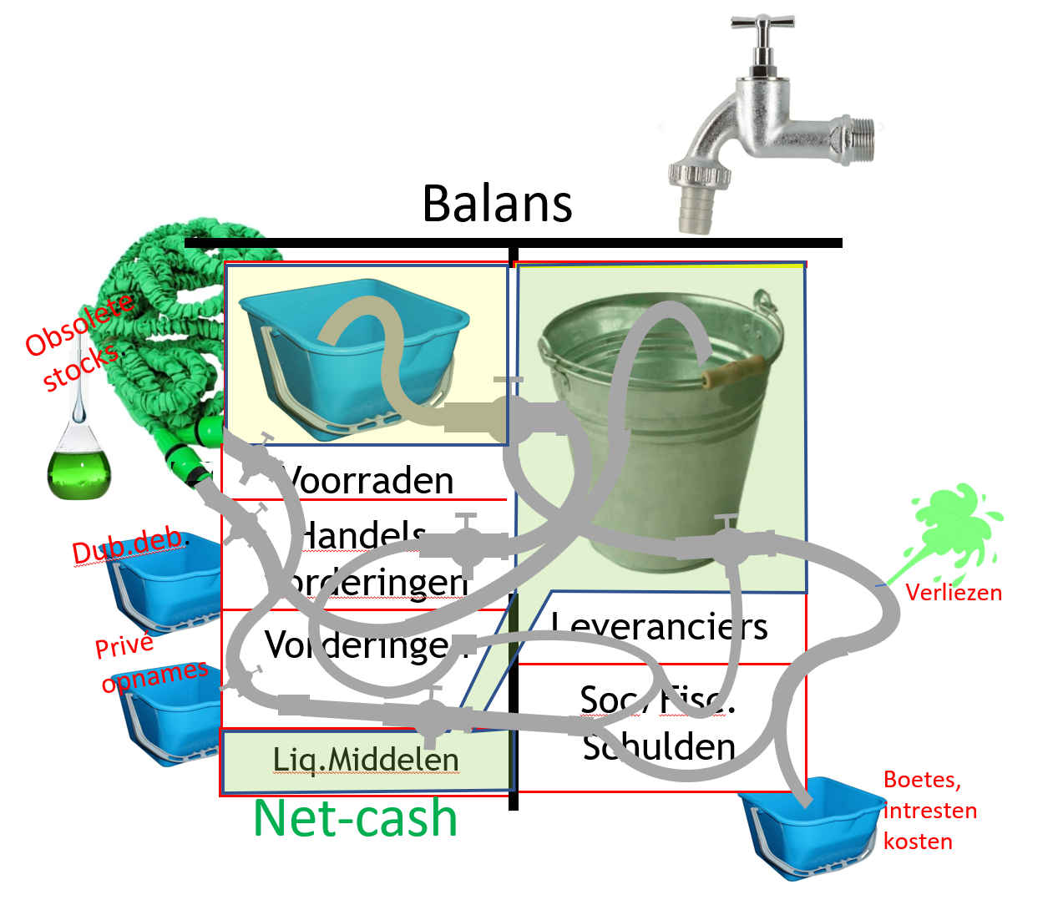

OP IEDER MOMENT MOET DE PIPELINE VOLLEDIG GEVULD BLIJVEN!
HET BUIZENSTEL MOET DUS ZO KORT MOGELIJK WORDEN GEHOUDEN

Slide 18
Equity
=
Enterprise value
+
Net-Cash
Eigen vermogen
Vaste activa
V. act.
LT Schuld
Voorraden
LT <1Y
Net-cash
Handels-vorderingen
KT Fin Schuld
Vorderingen
Leveranciers
Soc/Fisc.
Schulden
Liq.Middelen
Bedrijfskapitaalbehoefte

Slide 19

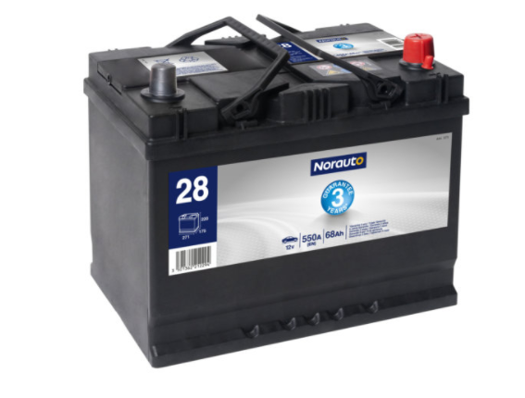
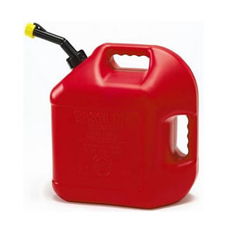
Equity
=
Enterprise value
+
Net-Cash
Eigen vermogen
Vaste activa
V. act.
LT Schuld
Voorraden
LT <1Y
Net-cash
Handels-vorderingen
KT Fin Schuld
Vorderingen
Leveranciers
Soc/Fisc.
Schulden
Liq.Middelen
Bedrijfskapitaalbehoefte

Slide 20
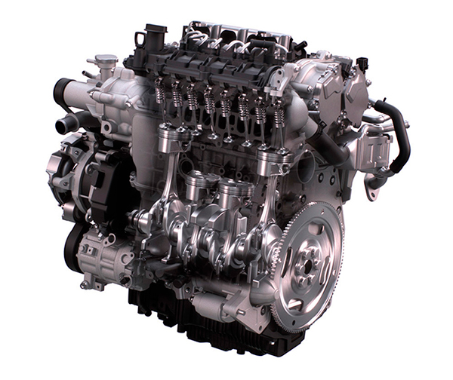
Equity
=
Enterprise value
+
Net-Cash
Eigen vermogen
Vaste activa
V. act.
Voorraden
Net-cash
Handels-vorderingen
Vorderingen
Leveranciers
Soc/Fisc.
Schulden
Liq.Middelen
Bedrijfskapitaalbehoefte

Slide 21
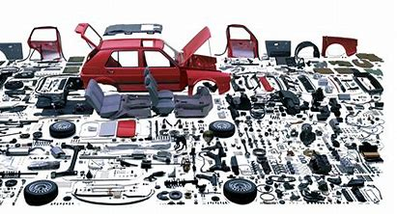
Equity
=
Enterprise value
+
Net-Cash
Eigen vermogen
Vaste activa
V. act.
Voorraden
Net-cash
V. act.
Handels-vorderingen
Vorderingen
Leveranciers
Soc/Fisc.
Schulden
Liq.Middelen
Bedrijfskapitaalbehoefte

Slide 22
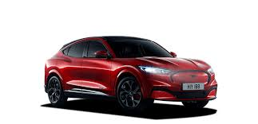
Equity
=
Enterprise value
+
Net-Cash
Vaste activa
V. act.
Voorraden
Net-cash
Handels-vorderingen
Vorderingen
Leveranciers
Soc/Fisc.
Schulden
Liq.Middelen
Bedrijfskapitaalbehoefte

Slide 23
OBJECT VAN DE WAARDERING
Equity
=
Enterprise value
+
Net-Cash
Vaste activa
V. act.
Voorraden
Net-cash
Handels-vorderingen
Vorderingen
Leveranciers
Soc/Fisc.
Schulden
Liq.Middelen
Bedrijfskapitaalbehoefte

Slide 24
6,5 x EBITDA
OBJECT VAN DE WAARDERING
Equity
=
Enterprise value
+
Net-Cash
Vaste activa
V. act.
Voorraden
Net-cash
Handels-vorderingen
Vorderingen
Leveranciers
Soc/Fisc.
Schulden
Liq.Middelen
Bedrijfskapitaalbehoefte

Slide 25
6,5 x EBITDA
1 x OMZET
OBJECT VAN DE WAARDERING
Equity
=
Enterprise value
+
Net-Cash
Vaste activa
V. act.
Voorraden
Net-cash
Handels-vorderingen
Vorderingen
Leveranciers
Soc/Fisc.
Schulden
Liq.Middelen
Bedrijfskapitaalbehoefte

Slide 26
6,5 x EBITDA
1 x OMZET
OBJECT VAN DE WAARDERING
Equity
=
Enterprise value
+
Net-Cash
Vaste activa
V. act.
LOCKED BOX
Voorraden
Net-cash
Handels-vorderingen
Vorderingen
Leveranciers
Soc/Fisc.
Schulden
Liq.Middelen
Bedrijfskapitaalbehoefte

Slide 27
GECORRIGEERD
EIGEN VERMOGEN
6,5 x EBITDA
1 x OMZET
OBJECT VAN DE WAARDERING
Equity
=
Enterprise value
+
Net-Cash
Vaste activa
V. act.
LOCKED BOX
Voorraden
Net-cash
Handels-vorderingen
Vorderingen
Leveranciers
Soc/Fisc.
Schulden
Liq.Middelen
Bedrijfskapitaalbehoefte

Slide 28
GECORRIGEERD
EIGEN VERMOGEN
6,5 x EBITDA
1 x OMZET
OBJECT VAN DE WAARDERING
Equity
=
Enterprise value
+
Net-Cash
Vaste activa
V. act.
LOCKED BOX
Voorraden
Net-cash
Handels-vorderingen
EARN OUT
Vorderingen
Leveranciers
Soc/Fisc.
Schulden
Liq.Middelen
Bedrijfskapitaalbehoefte

Slide 29
GECORRIGEERD
EIGEN VERMOGEN
6,5 x EBITDA
1 x OMZET
OBJECT VAN DE WAARDERING
Equity
=
Enterprise value
+
Net-Cash
Vaste activa
V. act.
LOCKED BOX
Voorraden
Net-cash
Handels-vorderingen
EARN OUT
Vorderingen
Leveranciers
Soc/Fisc.
Schulden
Liq.Middelen
Bedrijfskapitaalbehoefte
ASSET DEAL

Slide 30
GECORRIGEERD
EIGEN VERMOGEN
6,5 x EBITDA
1 x OMZET
OBJECT VAN DE WAARDERING
Equity
=
Enterprise value
+
Net-Cash
Vaste activa
V. act.
LOCKED BOX
Voorraden
Net-cash
Handels-vorderingen
EARN OUT
Vorderingen
Leveranciers
Soc/Fisc.
Schulden
Liq.Middelen
Bedrijfskapitaalbehoefte
DISCOUNTED
CASH FLOW
ASSET DEAL

Slide 31
GECORRIGEERD
EIGEN VERMOGEN
6,5 x EBITDA
1 x OMZET
OBJECT VAN DE WAARDERING
Equity
=
Enterprise value
+
Net-Cash
Vaste activa
V. act.
LOCKED BOX
Voorraden
Net-cash
Handels-vorderingen
EARN OUT
Vorderingen
Leveranciers
Soc/Fisc.
Schulden
Liq.Middelen
Bedrijfskapitaalbehoefte
DISCOUNTED
CASH FLOW
EIGEN VERMOGEN
+ GOODWILL
ASSET DEAL

Slide 32
GECORRIGEERD
EIGEN VERMOGEN
6,5 x EBITDA
1 x OMZET
OBJECT VAN DE WAARDERING
Equity
=
Enterprise value
+
Net-Cash
Vaste activa
V. act.
LOCKED BOX
Voorraden
Net-cash
Handels-vorderingen
EARN OUT
Vorderingen
Leveranciers
Soc/Fisc.
Schulden
Liq.Middelen
Bedrijfskapitaalbehoefte
DISCOUNTED
CASH FLOW
EIGEN VERMOGEN
+ GOODWILL
ASSET DEAL
3Y gemiddelde commissielonen

Slide 33
GECORRIGEERD
EIGEN VERMOGEN
6,5 x EBITDA
1 x OMZET
OBJECT VAN DE WAARDERING
Equity
=
Enterprise value
+
Net-Cash
Vaste activa
V. act.
LOCKED BOX
Voorraden
Net-cash
Handels-vorderingen
EARN OUT
Vorderingen
Leveranciers
Soc/Fisc.
Schulden
Liq.Middelen
OVERWINST-METHODE
Bedrijfskapitaalbehoefte
DISCOUNTED
CASH FLOW
EIGEN VERMOGEN
+ GOODWILL
ASSET DEAL
3Y gemiddelde commissielonen

Slide 34
GECORRIGEERD
EIGEN VERMOGEN
6,5 x EBITDA
1 x OMZET
OBJECT VAN DE WAARDERING
Equity
=
Enterprise value
+
Net-Cash
WACC
Vaste activa
V. act.
LOCKED BOX
Voorraden
Net-cash
Handels-vorderingen
EARN OUT
Vorderingen
Leveranciers
Soc/Fisc.
Schulden
Liq.Middelen
OVERWINST-METHODE
Bedrijfskapitaalbehoefte
DISCOUNTED
CASH FLOW
EIGEN VERMOGEN
+ GOODWILL
ASSET DEAL
3Y gemiddelde commissielonen

Slide 35
FAIR VALUE
Pro Mandato
2021

Slide 36
FAIR VALUE
(een waarde waarover een goed ingelichte koper en verkoper tot een transactie zouden kunnen komen)
OBJECT VAN DE WAARDERING
Enterprise value
Vaste activa
V. act.
Voorraden
Handels-vorderingen
Vorderingen
Leveranciers
Soc/Fisc.
Schulden
Bedrijfskapitaalbehoefte

Slide 37
FAIR VALUE
STATISCH ASPECT
DYNAMISCH ASPECT
(wat krijg ik vandaag)
OBJECT VAN DE WAARDERING
Enterprise value
Vaste activa
V. act.
Voorraden
Handels-vorderingen
Vorderingen
Leveranciers
Soc/Fisc.
Schulden
Bedrijfskapitaalbehoefte

Slide 38
FAIR VALUE
STATISCH ASPECT
DYNAMISCH ASPECT
(wat krijg ik vandaag)
OBJECT VAN DE WAARDERING
Enterprise value
Vaste activa
V. act.
Voorraden
Handels-vorderingen
Vorderingen
Leveranciers
Soc/Fisc.
Schulden
Bedrijfskapitaalbehoefte

Slide 39
FAIR VALUE
STATISCH ASPECT
DYNAMISCH ASPECT
(wat krijg ik vandaag)
(wat verwacht ik morgen te krijgen)
OBJECT VAN DE WAARDERING
Enterprise value
Vaste activa
V. act.
Voorraden
Handels-vorderingen
Vorderingen
Leveranciers
Soc/Fisc.
Schulden
Bedrijfskapitaalbehoefte

Slide 40
FAIR VALUE
STATISCH ASPECT
DYNAMISCH ASPECT
(wat krijg ik vandaag)
(wat verwacht ik morgen te krijgen)
OBJECT VAN DE WAARDERING
Gecorrigeerde
Substantiële
Waarde
Enterprise value
Vaste activa
V. act.
Voorraden
Handels-vorderingen
Vorderingen
Leveranciers
Soc/Fisc.
Schulden
Bedrijfskapitaalbehoefte

Slide 41
FAIR VALUE
STATISCH ASPECT
DYNAMISCH ASPECT
(wat krijg ik vandaag)
(wat verwacht ik morgen te krijgen)
OBJECT VAN DE WAARDERING
Gecorrigeerde
Substantiële
Waarde
Geactualiseerde
toekomstige
kasstroom
Enterprise value
Vaste activa
V. act.
Voorraden
BALANS
Handels-vorderingen
Vorderingen
Leveranciers
Soc/Fisc.
Schulden
Bedrijfskapitaalbehoefte

Slide 42
FAIR VALUE
STATISCH ASPECT
DYNAMISCH ASPECT
(wat krijg ik vandaag)
(wat verwacht ik morgen te krijgen)
OBJECT VAN DE WAARDERING
Gecorrigeerde
Substantiële
Waarde
Geactualiseerde
toekomstige
kasstroom
Enterprise value
Vaste activa
V. act.
Voorraden
BALANS
Handels-vorderingen
RESULTATEN
Vorderingen
Leveranciers
Soc/Fisc.
Schulden
Bedrijfskapitaalbehoefte

Slide 43
FAIR VALUE
STATISCH ASPECT
DYNAMISCH ASPECT
(wat krijg ik vandaag)
(wat verwacht ik morgen te krijgen)
OBJECT VAN DE WAARDERING
Gecorrigeerde
Substantiële
Waarde
Geactualiseerde
toekomstige
kasstroom
Enterprise value
Vaste activa
V. act.
Voorraden
BALANS
Handels-vorderingen
RESULTATEN
(juister: kasstroom)
Vorderingen
Leveranciers
Soc/Fisc.
Schulden
Bedrijfskapitaalbehoefte

Slide 44
FAIR VALUE
STATISCH ASPECT
DYNAMISCH ASPECT
(wat krijg ik vandaag)
(wat verwacht ik morgen te krijgen)
OBJECT VAN DE WAARDERING
Gecorrigeerde
Substantiële
Waarde
Geactualiseerde
toekomstige
kasstroom
Enterprise value
Vaste activa
V. act.
Voorraden
BALANS
Handels-vorderingen
RESULTATEN
(juister: kasstroom)
Vorderingen
Leveranciers
Soc/Fisc.
Schulden
Bedrijfskapitaalbehoefte

Slide 45
DENK-OEFENING
Pro Mandato
2021

Slide 46
Algemene ervaring met waardering van een bepaald object

Slide 47
Algemene ervaring met waardering van een bepaald object
Algemene Vuistregel voor soortgelijke objecten

Slide 48
Algemene ervaring met waardering van een bepaald object
Algemene Vuistregel voor soortgelijke objecten
Waardering specifiek object

Slide 49
Algemene ervaring met zoogdieren

Slide 50
Algemene ervaring met zoogdieren
Algemene regel zoogdieren hebben vier poten

Slide 51
Algemene ervaring met zoogdieren
Algemene regel zoogdieren hebben vier poten
Mensen hebben vier poten

Slide 52
Algemene ervaring met zoogdieren
Algemene regel zoogdieren hebben vier poten
Mensen hebben vier poten

Slide 53
Algemene ervaring met zoogdieren
Algemene regel zoogdieren hebben vier poten
Mensen hebben vier poten

Slide 54
Waardering advocatenkantoor

Slide 55
Waardering advocatenkantoor
Kwaliteit cliënteel
Kwaliteit kantoor

Slide 56
Waardering advocatenkantoor
Specialisatie
Kwaliteit cliënteel
Kwaliteit kantoor

Slide 57
Waardering advocatenkantoor
Specialisatie
Kwaliteit cliënteel
Kwaliteit kantoor
Client owners

Slide 58
Waardering advocatenkantoor
Specialisatie
Kwaliteit cliënteel
Kwaliteit kantoor
Client owners
Rainmakers

Slide 59
Waardering advocatenkantoor
Specialisatie
Kwaliteit cliënteel
Kwaliteit kantoor
Client owners
Rainmakers
Hunters/Farmers

Slide 60
Waardering advocatenkantoor
Specialisatie
Kwaliteit cliënteel
Kwaliteit kantoor
Client owners
Rainmakers
Hunters/Farmers
Netwerk

Slide 61
Waardering advocatenkantoor
Specialisatie
Kwaliteit cliënteel
Kwaliteit kantoor
Client owners
Rainmakers
Hunters/Farmers
Netwerk
Reputatie

Slide 62
Waardering advocatenkantoor
Specialisatie
Kwaliteit cliënteel
Kwaliteit kantoor
Client owners
Rainmakers
Hunters/Farmers
Netwerk
Reputatie
Uitstraling
(bvb. huisvesting)

Slide 63
Waardering advocatenkantoor
Specialisatie
Kwaliteit cliënteel
Kwaliteit kantoor
Client owners
Rainmakers
Hunters/Farmers
Netwerk
Reputatie
Uitstraling
(bvb. huisvesting)
Productiviteit
...

Slide 64
Waardering advocatenkantoor
Specialisatie
Kwaliteit cliënteel
Kwaliteit kantoor
Client owners
Rainmakers
Hunters/Farmers
Netwerk
Reputatie
Uitstraling
(bvb. huisvesting)
Productiviteit
...
Bedrijfscultuur

Slide 65
Waardering advocatenkantoor
Recurrente klanten
Specialisatie
Kwaliteit cliënteel
Kwaliteit kantoor
Client owners
Betalingsgedrag
Rainmakers
Time-sheet/value billing
Hunters/Farmers
80/20: cut the tail?
Netwerk
Belang ‘Big Cases’
Reputatie
Abonnementen
Uitstraling
(bvb. huisvesting)
Locaal/Internationaal
Productiviteit
...
Bedrijfscultuur

Slide 66
Waardering advocatenkantoor
Recurrente klanten
Specialisatie
Kwaliteit cliënteel
Kwaliteit kantoor
Client owners
Betalingsgedrag
Rainmakers
Time-sheet/value billing
Hunters/Farmers
80/20: cut the tail?
Omzet
Netwerk
Belang ‘Big Cases’
Reputatie
Abonnementen
Uitstraling
(bvb. huisvesting)
Locaal/Internationaal
Productiviteit
...

Slide 67
Waardering advocatenkantoor
Recurrente klanten
Specialisatie
Kwaliteit cliënteel
Kwaliteit kantoor
Client owners
Betalingsgedrag
Rainmakers
Time-sheet/value billing
Hunters/Farmers
80/20: cut the tail?
Omzet
Hogere kosten
Netwerk
Belang ‘Big Cases’
Reputatie
Abonnementen
Uitstraling
(bvb. huisvesting)
Locaal/Internationaal
Productiviteit
...

Slide 68
Waardering advocatenkantoor
Recurrente klanten
Specialisatie
Kwaliteit cliënteel
Kwaliteit kantoor
Client owners
Betalingsgedrag
Rainmakers
Time-sheet/value billing
Hunters/Farmers
80/20: cut the tail?
Omzet
Hogere kosten
Netwerk
Belang ‘Big Cases’
Reputatie
Abonnementen
Uitstraling
(bvb. huisvesting)
Locaal/Internationaal
Rendabiliteit
Productiviteit
...

Slide 69
Waardering advocatenkantoor
Recurrente klanten
Specialisatie
Kwaliteit cliënteel
Kwaliteit kantoor
Client owners
Betalingsgedrag
Rainmakers
Time-sheet/value billing
Hunters/Farmers
80/20: cut the tail?
Omzet
Hogere kosten
Netwerk
Belang ‘Big Cases’
Reputatie
Abonnementen
Uitstraling
(bvb. huisvesting)
Locaal/Internationaal
Rendabiliteit
Productiviteit
...
Waardering op basis van omzet

Slide 70
Waardering advocatenkantoor
Recurrente klanten
Specialisatie
Kwaliteit cliënteel
Kwaliteit kantoor
Client owners
Betalingsgedrag
Rainmakers
Time-sheet/value billing
Hunters/Farmers
80/20: cut the tail?
Omzet
Hogere kosten
Netwerk
Belang ‘Big Cases’
Reputatie
Abonnementen
Uitstraling
(bvb. huisvesting)
Locaal/Internationaal
Rendabiliteit
Productiviteit
...
Waardering op basis van omzet
Waardering op basis van RENDABILITEIT?

Slide 71
Waardering advocatenkantoor
Recurrente klanten
Specialisatie
Kwaliteit cliënteel
Kwaliteit kantoor
Client owners
Betalingsgedrag
Rainmakers
Time-sheet/value billing
Hunters/Farmers
80/20: cut the tail?
Omzet
Hogere kosten
Netwerk
Belang ‘Big Cases’
Reputatie
Abonnementen
Uitstraling
(bvb. huisvesting)
Locaal/Internationaal
Rendabiliteit
Productiviteit
...
Waardering op basis van omzet
Waardering op basis van RENDABILITEIT?

Slide 72

Waardering advocatenkantoor
Recurrente klanten
Specialisatie
Kwaliteit cliënteel
Kwaliteit kantoor
Client owners
Betalingsgedrag
Rainmakers
Time-sheet/value billing
Hunters/Farmers
80/20: cut the tail?
Omzet
Hogere kosten
Netwerk
Belang ‘Big Cases’
Reputatie
Abonnementen
Uitstraling
(bvb. huisvesting)
Locaal/Internationaal
Rendabiliteit
Productiviteit
...
Waardering op basis van omzet
Waardering op basis van RENDABILITEIT?

Slide 73
Waardering advocatenkantoor
Recurrente klanten
Specialisatie
Kwaliteit cliënteel
Kwaliteit kantoor
Client owners
Betalingsgedrag
Rainmakers
Time-sheet/value billing
Hunters/Farmers
80/20: cut the tail?
Omzet
Hogere kosten
Netwerk
Belang ‘Big Cases’
Reputatie
Abonnementen
Uitstraling
(bvb. huisvesting)
Locaal/Internationaal
Rendabiliteit
Productiviteit
...
Waardering op basis van omzet
Waardering op basis van RENDABILITEIT?
Wat dan met de vermogensaspecten???

Slide 74
Waardering advocatenkantoor
Recurrente klanten
Specialisatie
Kwaliteit cliënteel
Kwaliteit kantoor
Client owners
Betalingsgedrag
Rainmakers
Time-sheet/value billing
Hunters/Farmers
80/20: cut the tail?
Omzet
Hogere kosten
Netwerk
Belang ‘Big Cases’
Reputatie
Abonnementen
Uitstraling
(bvb. huisvesting)
Locaal/Internationaal
Rendabiliteit
Productiviteit
...
Waardering op basis van omzet
WIP (“work in progress”)
Waardering op basis van RENDABILITEIT?
Achterstallige erelonen
‘Pipeline’
Wat dan met de vermogensaspecten???
Infrastructuur
Achtergestelde leningen
Goodwill op de balans
Jaarlijkse uitkering aan partners
of reservering?

Slide 75
GECORRIGEERDE SUBSTANTIËLE WAARDE
Pro Mandato
2021

Slide 76
GECORRIGEERDE SUBSTANTIËLE WAARDE
Balans
Vaste activa
Eigen vermogen
Vaste act.
LT Schuld
Voorraden
LT <1Y
Net-cash
Handels-vorderingen
KT Fin Schuld
Vorderingen
Leveranciers
Soc/Fisc.
Schulden
Liq.Middelen
Bedrijfskapitaalbehoefte

Slide 77
GECORRIGEERDE SUBSTANTIËLE WAARDE
Balans
Vaste activa
Eigen vermogen
Vaste act.
LT Schuld
Voorraden
LT <1Y
Net-cash
Handels-vorderingen
KT Fin Schuld
Vorderingen
Leveranciers
Soc/Fisc.
Schulden
Liq.Middelen
Bedrijfskapitaalbehoefte

Slide 78
GECORRIGEERDE SUBSTANTIËLE WAARDE
Balans
Vaste activa
Eigen vermogen
Vaste act.
LT Schuld
Voorraden
LT <1Y
Net-cash
Handels-vorderingen
KT Fin Schuld
Vorderingen
Leveranciers
Soc/Fisc.
Schulden
Liq.Middelen
Bedrijfskapitaalbehoefte

Slide 79
GECORRIGEERDE SUBSTANTIËLE WAARDE
Afschrijvingstabel
Balans
Vaste activa
Eigen vermogen
Vaste act.
LT Schuld
Voorraden
LT <1Y
Net-cash
Handels-vorderingen
KT Fin Schuld
Vorderingen
Leveranciers
Soc/Fisc.
Schulden
Liq.Middelen
Bedrijfskapitaalbehoefte

Slide 80
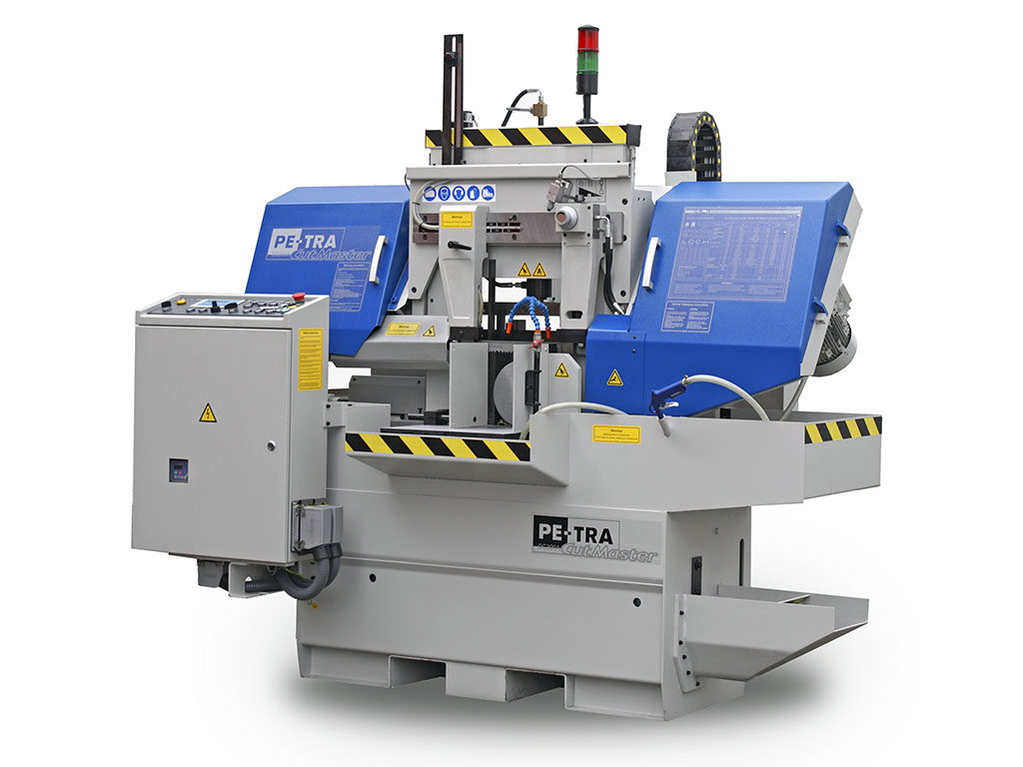
GECORRIGEERDE SUBSTANTIËLE WAARDE
Afschrijvingstabel
Aanwezigheid?
Balans
Vaste activa
Eigen vermogen
Vaste act.
LT Schuld
Voorraden
LT <1Y
Net-cash
Handels-vorderingen
KT Fin Schuld
Vorderingen
Leveranciers
Soc/Fisc.
Schulden
Liq.Middelen
Bedrijfskapitaalbehoefte

Slide 81
GECORRIGEERDE SUBSTANTIËLE WAARDE
Afschrijvingstabel
Aanwezigheid?
Balans
Vaste activa
Eigen vermogen
Vaste act.
LT Schuld
Voorraden
LT <1Y
Net-cash
Eigendom?
Handels-vorderingen
KT Fin Schuld
Vorderingen
Leveranciers
Soc/Fisc.
Schulden
Liq.Middelen
Bedrijfskapitaalbehoefte

Slide 82
GECORRIGEERDE SUBSTANTIËLE WAARDE
Afschrijvingstabel
Aanwezigheid?
Balans
Vaste activa
Eigen vermogen
Vaste act.
LT Schuld
Voorraden
LT <1Y
Net-cash
Eigendom?
Handels-vorderingen
KT Fin Schuld
Waardering?
Vorderingen
Leveranciers
Soc/Fisc.
Schulden
Liq.Middelen
Bedrijfskapitaalbehoefte

Slide 83
GECORRIGEERDE SUBSTANTIËLE WAARDE
Afschrijvingstabel
Aanwezigheid?
Balans
Vaste activa
Eigen vermogen
Vaste act.
LT Schuld
Voorraden
LT <1Y
Net-cash
Eigendom?
Handels-vorderingen
KT Fin Schuld
Waardering?
Vorderingen
Leveranciers
Economische gebruiksduur?
Soc/Fisc.
Schulden
Liq.Middelen
Bedrijfskapitaalbehoefte

Slide 84
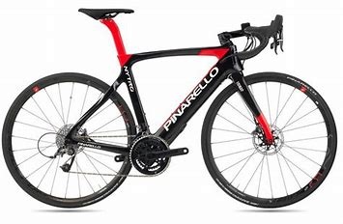
GECORRIGEERDE SUBSTANTIËLE WAARDE
Afschrijvingstabel
Aanwezigheid?
Balans
Vaste activa
Eigen vermogen
Vaste act.
LT Schuld
Voorraden
LT <1Y
Net-cash
Eigendom?
Handels-vorderingen
KT Fin Schuld
Waardering?
Vorderingen
Leveranciers
Economische gebruiksduur?
Soc/Fisc.
Schulden
Liq.Middelen
Bedrijfskapitaalbehoefte
Bedrijfsmatig?

Slide 85
GECORRIGEERDE SUBSTANTIËLE WAARDE
Afschrijvingstabel
Aanwezigheid?
Balans
Vaste activa
Eigen vermogen
Vaste act.
LT Schuld
Voorraden
LT <1Y
Net-cash
Eigendom?
Handels-vorderingen
KT Fin Schuld
Waardering?
Vorderingen
Leveranciers
Economische gebruiksduur?
Soc/Fisc.
Schulden
Liq.Middelen
Bedrijfskapitaalbehoefte
Bedrijfsmatig?
Gecorrigeerde waarde

Slide 86
GECORRIGEERDE SUBSTANTIËLE WAARDE
Afschrijvingstabel
Aanwezigheid?
Balans
Vaste activa
Eigen vermogen
Vaste act.
LT Schuld
Voorraden
LT <1Y
Net-cash
Eigendom?
Handels-vorderingen
KT Fin Schuld
Waardering?
Vorderingen
Leveranciers
Economische gebruiksduur?
Soc/Fisc.
Schulden
Liq.Middelen
Bedrijfskapitaalbehoefte
Bedrijfsmatig?
Gecorrigeerde waarde
-/- Fiscale latentie
(bvb. 12,5%)

Slide 87
GECORRIGEERDE SUBSTANTIËLE WAARDE
Afschrijvingstabel
Aanwezigheid?
Balans
Vaste activa
Eigen vermogen
Vaste act.
LT Schuld
Voorraden
LT <1Y
Net-cash
Eigendom?
Handels-vorderingen
KT Fin Schuld
Waardering?
Vorderingen
Leveranciers
Economische gebruiksduur?
Soc/Fisc.
Schulden
Liq.Middelen
Bedrijfskapitaalbehoefte
Bedrijfsmatig?
Gecorrigeerde waarde
-/- Fiscale latentie
Netto meer- of minderwaarde
(bvb. 12,5%)

Slide 88
GECORRIGEERDE SUBSTANTIËLE WAARDE
Balans
Goodwill op de balans?
Vaste activa
Eigen vermogen
Vaste act.
LT Schuld
Voorraden
LT <1Y
Net-cash
Handels-vorderingen
KT Fin Schuld
Vorderingen
Leveranciers
Soc/Fisc.
Schulden
Liq.Middelen
Bedrijfskapitaalbehoefte

Slide 89
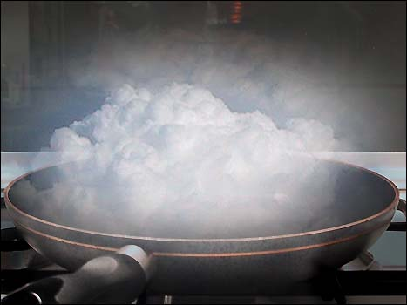
GECORRIGEERDE SUBSTANTIËLE WAARDE
Balans
Goodwill op de balans?
Vaste activa
Eigen vermogen
Vaste act.
LT Schuld
Voorraden
LT <1Y
Net-cash
Handels-vorderingen
KT Fin Schuld
Vorderingen
Leveranciers
Soc/Fisc.
Schulden
Liq.Middelen
Bedrijfskapitaalbehoefte

Slide 90
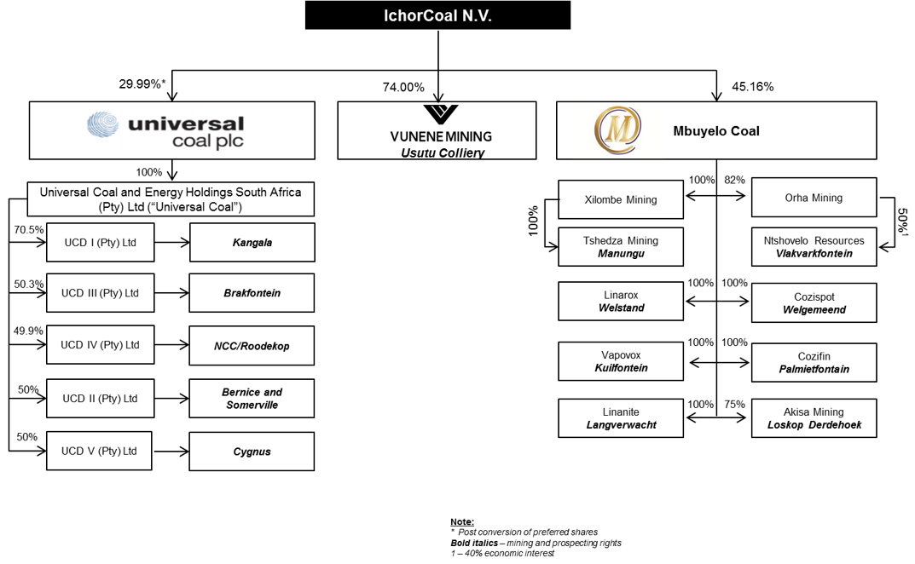
GECORRIGEERDE SUBSTANTIËLE WAARDE
Balans
Vaste activa
Eigen vermogen
Financiële vaste activa?
Vaste act.
LT Schuld
Voorraden
LT <1Y
Net-cash
Handels-vorderingen
KT Fin Schuld
Vorderingen
Leveranciers
Soc/Fisc.
Schulden
Liq.Middelen
Bedrijfskapitaalbehoefte

Slide 91
GECORRIGEERDE SUBSTANTIËLE WAARDE
Balans
Vaste activa
Eigen vermogen
Vaste act.
LT Schuld
Voorraden
LT <1Y
Net-cash
Handels-vorderingen
KT Fin Schuld
Vorderingen
Leveranciers
Soc/Fisc.
Schulden
Liq.Middelen
Bedrijfskapitaalbehoefte

Slide 92
GECORRIGEERDE SUBSTANTIËLE WAARDE
Inventaris
lijst
Balans
Vaste activa
Eigen vermogen
Vaste act.
Magazijn
LT Schuld
Voorraden
LT <1Y
Net-cash
Handels-vorderingen
KT Fin Schuld
Vorderingen
Leveranciers
Soc/Fisc.
Schulden
Liq.Middelen
Bedrijfskapitaalbehoefte

Slide 93

GECORRIGEERDE SUBSTANTIËLE WAARDE
Balans
Vaste activa
Eigen vermogen
Vaste act.
LT Schuld
Voorraden
LT <1Y
Net-cash
Handels-vorderingen
KT Fin Schuld
Vorderingen
Leveranciers
Soc/Fisc.
Schulden
Liq.Middelen
Bedrijfskapitaalbehoefte

Slide 94
GECORRIGEERDE SUBSTANTIËLE WAARDE
Balans
Vaste activa
Eigen vermogen
Vaste act.
LT Schuld
Voorraden
LT <1Y
Net-cash
Handels-vorderingen
KT Fin Schuld
Aanwezigheid?
Vorderingen
Leveranciers
Rotatie?
Soc/Fisc.
Schulden
Waardering (lifo/fifo…)?
Liq.Middelen
% of completion?
Bedrijfskapitaalbehoefte
Eigendom (consignatie, cut-off)?

Slide 95
GECORRIGEERDE SUBSTANTIËLE WAARDE
VF
VF
VF
Verkoop-journaal
Balans
Vaste activa
Eigen vermogen
Vaste act.
Historiek
Per
klant
LT Schuld
Lijst openst.
klanten
Voorraden
Net-cash
Handels-vorderingen
LT <1Y
KT Fin Schuld
Leveranciers
Soc/Fisc.
Schulden
Bedrijfskapitaalbehoefte

Slide 96

GECORRIGEERDE SUBSTANTIËLE WAARDE
VF
VF
VF
Verkoop-journaal
Balans
Vaste activa
Eigen vermogen
Vaste act.
Historiek
Per
klant
LT Schuld
Lijst openst.
klanten
Voorraden
Net-cash
Handels-vorderingen
LT <1Y
KT Fin Schuld
Leveranciers
Soc/Fisc.
Schulden
Bedrijfskapitaalbehoefte

Slide 97
GECORRIGEERDE SUBSTANTIËLE WAARDE
VF
VF
VF
Verkoop-journaal
Balans
Vaste activa
Eigen vermogen
Vaste act.
Historiek
Per
klant
LT Schuld
Lijst openst.
klanten
Voorraden
Net-cash
Handels-vorderingen
LT <1Y
KT Fin Schuld
Ouderdom?
Leveranciers
Inbaarheid?
Soc/Fisc.
Schulden
Creditsaldi?
Bedrijfskapitaalbehoefte
Valuta?
Grote bedragen?
Quid overige vorderingen?
(R/C Zaakvoerder? = Net Cash)

Slide 98
GECORRIGEERDE SUBSTANTIËLE WAARDE
Aankoop-journaal
AF
AF
Balans
Vaste activa
Eigen vermogen
Vaste act.
LT Schuld
Lijst openst.
lev.
Historiek
Per
leveran-
cier
Voorraden
LT <1Y
Net-cash
Handels-vorderingen
KT Fin Schuld
Leveranciers
Soc/Fisc.
Schulden
Bedrijfskapitaalbehoefte

Slide 99
GECORRIGEERDE SUBSTANTIËLE WAARDE
Aankoop-journaal
AF
AF
Balans
Vaste activa
Eigen vermogen
Vaste act.
LT Schuld
Lijst openst.
lev.
Historiek
Per
leveran-
cier
Voorraden
LT <1Y
Net-cash
Handels-vorderingen
KT Fin Schuld
Leveranciers
Cut-off?
Soc/Fisc.
Schulden
Debet-saldi?
Bedrijfskapitaalbehoefte
Valuta?

Slide 100
GECORRIGEERDE SUBSTANTIËLE WAARDE
Balans
Overdraagbaar verlies?
Vaste activa
Eigen vermogen
Herwaarderingsmeerwaarde?
Vaste act.
Belastingvrije reserves?
LT Schuld
Liquidatiereserve?
Voorraden
LT <1Y
Net-cash
Handels-vorderingen
Volstortingsverplichting?
KT Fin Schuld
Leveranciers
Soc/Fisc.
Schulden
Bedrijfskapitaalbehoefte

Slide 101
GECORRIGEERDE SUBSTANTIËLE WAARDE
NIET IN DE BALANS OPGENOMEN RECHTEN EN PLICHTEN
Balans
Vaste activa
Eigen vermogen
Borgstellingen?
Vaste act.
PAS OP VOOR DESK-WAARDERINGEN
Een goede analyse van het waarderingsobject is essentieel voor een goede waardering.
Lopende contracten?
LT Schuld
Hangende geschillen?
Voorraden
LT <1Y
Net-cash
Handels-vorderingen
Milieuproblemen?
KT Fin Schuld
Vergunning?
Leveranciers
Soc/Fisc.
Schulden
Bedrijfskapitaalbehoefte

Slide 102
DCF-METHODE
Pro Mandato
2021

Slide 103
OBJECT VAN DE WAARDERING
Equity
=
Enterprise value
+
Net-Cash
Vaste activa
V. act.
Voorraden
Net-cash
V. act.
Handels-vorderingen
Vorderingen
Leveranciers
Soc/Fisc.
Schulden
Liq.Middelen
Bedrijfskapitaalbehoefte

Slide 104
OBJECT VAN DE WAARDERING
Enterprise value
Vaste activa
V. act.
Voorraden
V. act.
Handels-vorderingen
Vorderingen
Leveranciers
Soc/Fisc.
Schulden
Bedrijfskapitaalbehoefte

Slide 105
OBJECT VAN DE WAARDERING
Enterprise value
Vaste activa
V. act.
Voorraden
Handels-vorderingen
Vorderingen
Leveranciers
Soc/Fisc.
Schulden
Bedrijfskapitaalbehoefte

Slide 106
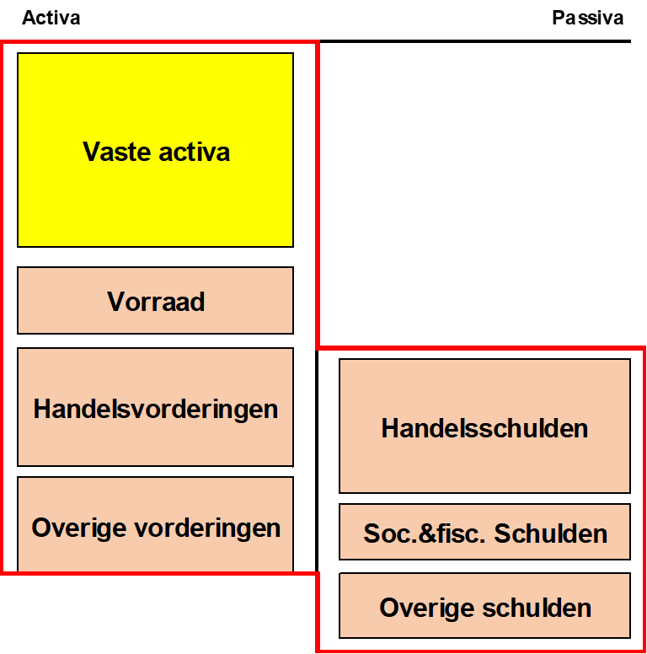

Slide 110
-/- Aankopen
-/- Dir. kosten
-/- Vaste. kosten
-/- Personeel
-/-Capex
-/-Belastingen

Slide 111
NORMALE opbrengsten en kosten

Slide 112

NORMALE opbrengsten en kosten

Slide 113
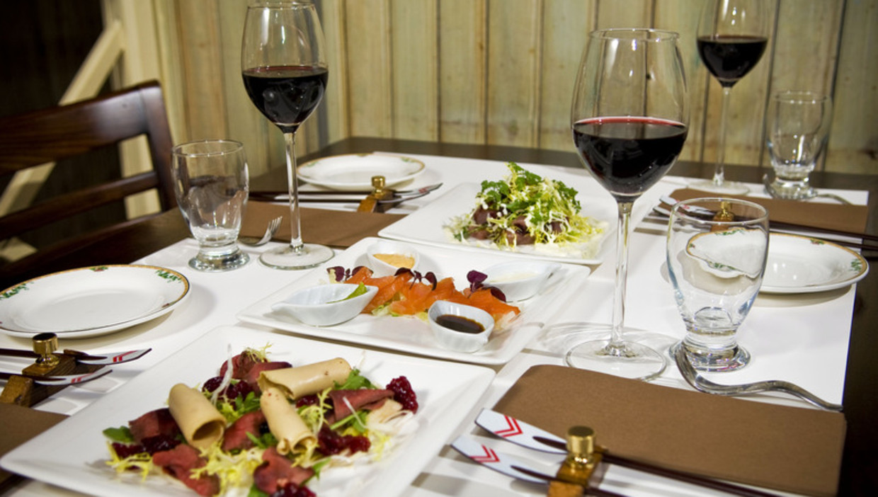
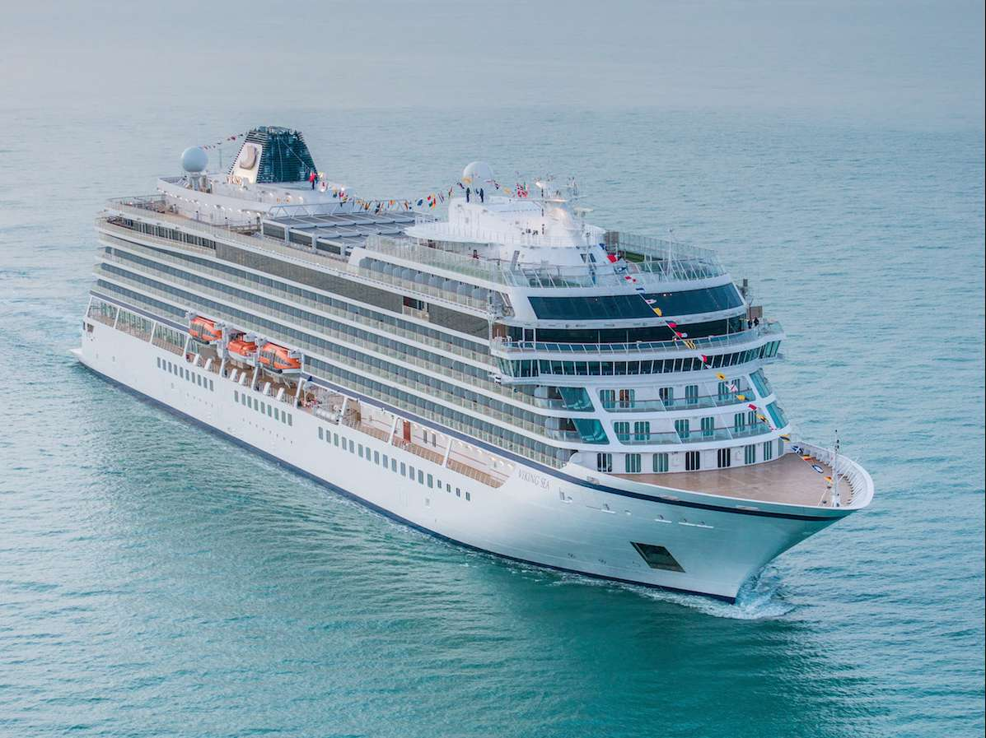
NORMALE opbrengsten en kosten

Slide 114
NORMALE opbrengsten en kosten
In de TOEKOMST haalbare opbrengsten en kosten

Slide 115
NORMALE opbrengsten en kosten
In de TOEKOMST haalbare opbrengsten en kosten

Slide 116
NORMALE opbrengsten en kosten
In de TOEKOMST haalbare opbrengsten en kosten
NETTO resultaat

Slide 117
NORMALE opbrengsten en kosten
In de TOEKOMST haalbare opbrengsten en kosten
NETTO resultaat
Na INSTANDHOUDING van het bedrijfsapparaat

Slide 118
Na INSTANDHOUDING van het bedrijfsapparaat
-/- Aankopen
-/- Dir. kosten
-/- Vaste. kosten
-/- Personeel
-/-Capex

Slide 119
-/- Aankopen
-/- Dir. kosten
-/- Vaste. kosten
-/- Personeel
-/-Capex
Instandhoudingsinvestering ipv. afschrijvingen

Slide 120
Normaal in de toekomst haalbaar netto-resultaat

Slide 121
Normaal in de toekomst haalbaar netto-resultaat
+/+ Afschrijvingen (=niet kaskost)

Slide 122
Normaal in de toekomst haalbaar netto-resultaat
+/+ Afschrijvingen (=niet kaskost)
-/- Instandhoudingsinvesteringen

Slide 123
Normaal in de toekomst haalbaar netto-resultaat
+/+ Afschrijvingen (=niet kaskost)
-/- Instandhoudingsinvesteringen
= Vrije kasstroom

Slide 124

Vaste Activa
Vaste activa
Bedrijfskap.behoefte
Δ Working Capital Requirement
Bedrijfskap.behoefte
Voorraden
Leveranciers
Handels-vorderingen
Soc/Fisc.
Schulden
Vorderingen
Uitbating
Cash-flow
Aankopen
Bedrijfs-opbrengsten
Diensten en div. goederen
????
Personeels-kosten
Fin. kosten
Belastingen
Fin. opbr.

Slide 125
OP IEDER MOMENT MOET DE PIPELINE VOLLEDIG GEVULD BLIJVEN!
HET BUIZENSTEL MOET DUS ZO KORT MOGELIJK WORDEN GEHOUDEN

Slide 126
Vaste Activa
Vaste activa
Bedrijfskap.behoefte
Bedrijfskap.behoefte
Voorraden
Leveranciers
W.C.R. wijzigt iedere dag. Voor grotere entiteiten wordt gewerkt met een “TARGET WORKING CAPITAL”
Er wordt berekend hoeveel bedrijfskapitaal “normaal” nodig is voor de verdere uitbating. Op de closing-date wordt de net cash aangepast met het verschil tussen de actual Working Capital en de “Target”
Handels-vorderingen
Soc/Fisc.
Schulden
Vorderingen
Uitbating
Cash-flow
Aankopen
Bedrijfs-opbrengsten
Diensten en div. goederen
????
Personeels-kosten
Fin. kosten
Belastingen
Fin. opbr.

Slide 127
Vaste Activa
Vaste activa
Bedrijfskap.behoefte
Bedrijfskap.behoefte
Voorraden
Leveranciers
Voor grotere entiteiten wordt gewerkt met een “TARGET WORKING CAPITAL”
Er wordt berekend hoeveel bedrijfskapitaal “normaal” nodig is voor de verdere uitbating. Op de closing-date wordt de net cash aangepast met het verschil tussen de actual Working Capital en de “Target”
Handels-vorderingen
Soc/Fisc.
Schulden
Vorderingen
TARGET W.C.
Uitbating
Aankopen
Bedrijfs-opbrengsten
Diensten en div. goederen
Personeels-kosten
Fin. kosten
Belastingen
Fin. opbr.

Slide 128
Vaste Activa
Vaste activa
Bedrijfskap.behoefte
Bedrijfskap.behoefte
Voorraden
Leveranciers
Voor grotere entiteiten wordt gewerkt met een “TARGET WORKING CAPITAL”
Er wordt berekend hoeveel bedrijfskapitaal “normaal” nodig is voor de verdere uitbating. Op de closing-date wordt de net cash aangepast met het verschil tussen de actual Working Capital en de “Target”
Handels-vorderingen
Soc/Fisc.
Schulden
Vorderingen
TARGET W.C.
bvb. 90d. voorraad 500.000 Euro aankopen/jaar
=> 90/365 x 500.000 = 124.000 €
Uitbating
Aankopen
Bedrijfs-opbrengsten
Diensten en div. goederen
Personeels-kosten
Fin. kosten
Belastingen
Fin. opbr.

Slide 129
Vaste Activa
Vaste activa
Bedrijfskap.behoefte
Bedrijfskap.behoefte
Voorraden
Leveranciers
Voor grotere entiteiten wordt gewerkt met een “TARGET WORKING CAPITAL”
Er wordt berekend hoeveel bedrijfskapitaal “normaal” nodig is voor de verdere uitbating. Op de closing-date wordt de net cash aangepast met het verschil tussen de actual Working Capital en de “Target”
Handels-vorderingen
Soc/Fisc.
Schulden
Vorderingen
TARGET W.C.
bvb. 90d. voorraad 500.000 Euro aankopen/jaar
=> 90/365 x 500.000 = 124.000 €
Uitbating
Aankopen
Bedrijfs-opbrengsten
bvb. 60d. klantenkrediet 800.000 Euro omzet/jaar
21% BTW
=> 60/365 x 800.000 x 1,21 = 159.000 €
Diensten en div. goederen
Personeels-kosten
Fin. kosten
Belastingen
Fin. opbr.

Slide 130
Vaste Activa
Vaste activa
Bedrijfskap.behoefte
Bedrijfskap.behoefte
Voorraden
Leveranciers
Voor grotere entiteiten wordt gewerkt met een “TARGET WORKING CAPITAL”
Er wordt berekend hoeveel bedrijfskapitaal “normaal” nodig is voor de verdere uitbating. Op de closing-date wordt de net cash aangepast met het verschil tussen de actual Working Capital en de “Target”
Handels-vorderingen
Soc/Fisc.
Schulden
Vorderingen
TARGET W.C.
bvb. 90d. voorraad 500.000 Euro aankopen/jaar
=> 90/365 x 500.000 = 124.000 €
Uitbating
Aankopen
Bedrijfs-opbrengsten
bvb. 60d. klantenkrediet 800.000 Euro omzet/jaar
21% BTW
=> 60/365 x 800.000 x 1,21 = 159.000 €
Diensten en div. goederen
Personeels-kosten
bvb. 30d. leverancierskrediet 500.000 Euro aankopen/jaar
100.000 Euro diensten
21% BTW
=> 30/365 x 600.000 x 1,21 = -60.000 €
Fin. kosten
Belastingen
Fin. opbr.

Slide 131
Vaste Activa
Vaste activa
Bedrijfskap.behoefte
Bedrijfskap.behoefte
Voorraden
Leveranciers
Voor grotere entiteiten wordt gewerkt met een “TARGET WORKING CAPITAL”
Er wordt berekend hoeveel bedrijfskapitaal “normaal” nodig is voor de verdere uitbating. Op de closing-date wordt de net cash aangepast met het verschil tussen de actual Working Capital en de “Target”
Handels-vorderingen
Soc/Fisc.
Schulden
Vorderingen
TARGET W.C.
bvb. 90d. voorraad 500.000 Euro aankopen/jaar
=> 90/365 x 500.000 = 124.000 €
Uitbating
Aankopen
Bedrijfs-opbrengsten
bvb. 60d. klantenkrediet 800.000 Euro omzet/jaar
21% BTW
=> 60/365 x 800.000 x 1,21 = 159.000 €
Diensten en div. goederen
Personeels-kosten
bvb. 30d. leverancierskrediet 500.000 Euro aankopen/jaar
100.000 Euro diensten
21% BTW
=> 30/365 x 600.000 x 1,21 = -60.000 €
Fin. kosten
Belastingen
bvb. 1/12e personeelskosten 180.000 Euro omzet/jaar
=> 180.000 /12 = - 15.000 €
Fin. opbr.

Slide 132
Vaste Activa
Vaste activa
Bedrijfskap.behoefte
Bedrijfskap.behoefte
Voorraden
Leveranciers
Voor grotere entiteiten wordt gewerkt met een “TARGET WORKING CAPITAL”
Er wordt berekend hoeveel bedrijfskapitaal “normaal” nodig is voor de verdere uitbating. Op de closing-date wordt de net cash aangepast met het verschil tussen de actual Working Capital en de “Target”
Handels-vorderingen
Soc/Fisc.
Schulden
Vorderingen
TARGET W.C.
bvb. 90d. voorraad 500.000 Euro aankopen/jaar
=> 90/365 x 500.000 = 124.000 €
Uitbating
Aankopen
Bedrijfs-opbrengsten
bvb. 60d. klantenkrediet 800.000 Euro omzet/jaar
21% BTW
=> 60/365 x 800.000 x 1,21 = 159.000 €
Diensten en div. goederen
Personeels-kosten
bvb. 30d. leverancierskrediet 500.000 Euro aankopen/jaar
100.000 Euro diensten
21% BTW
=> 30/365 x 600.000 x 1,21 = -60.000 €
Fin. kosten
Belastingen
bvb. 1/12e personeelskosten 180.000 Euro omzet/jaar
=> 180.000 /12 = - 15.000 €
Fin. opbr.
208.000 €

Slide 133
Vaste Activa
Vaste activa
Bedrijfskap.behoefte
Bedrijfskap.behoefte
Voorraden
Leveranciers
Voor grotere entiteiten wordt gewerkt met een “TARGET WORKING CAPITAL”
Er wordt berekend hoeveel bedrijfskapitaal “normaal” nodig is voor de verdere uitbating. Op de closing-date wordt de net cash aangepast met het verschil tussen de actual Working Capital en de “Target”
Handels-vorderingen
Soc/Fisc.
Schulden
Vorderingen
TARGET W.C.
bvb. 90d. voorraad 500.000 Euro aankopen/jaar
=> 90/365 x 500.000 = 124.000 €
Uitbating
Aankopen
Bedrijfs-opbrengsten
bvb. 60d. klantenkrediet 800.000 Euro omzet/jaar
21% BTW
=> 60/365 x 800.000 x 1,21 = 159.000 €
Diensten en div. goederen
Personeels-kosten
bvb. 30d. leverancierskrediet 500.000 Euro aankopen/jaar
100.000 Euro diensten
21% BTW
=> 30/365 x 600.000 x 1,21 = -60.000 €
Fin. kosten
Belastingen
bvb. 1/12e personeelskosten 180.000 Euro omzet/jaar
=> 180.000 /12 = - 15.000 €
Fin. opbr.
208.000 €

Slide 134
Vaste Activa
CLOSING DATE ACTUALS
Vaste activa
Voorraad: 91.300 €
Handelsvorderingen: 185.455 €
-/- 30% dubieuze debiteuren: -45.000 €
Handelsschulden: -55.238 €
+/+ Te ontvangen facturen: -20.000 €
Soc. en fisc. schulden: -21.874 €
Bedrijfskap.behoefte
Bedrijfskap.behoefte
Voorraden
Leveranciers
ACTUAL W.C.R: 134.646 €
Voor grotere entiteiten wordt gewerkt met een “TARGET WORKING CAPITAL”
Er wordt berekend hoeveel bedrijfskapitaal “normaal” nodig is voor de verdere uitbating. Op de closing-date wordt de net cash aangepast met het verschil tussen de actual Working Capital en de “Target”
Handels-vorderingen
Soc/Fisc.
Schulden
Vorderingen
Uitbating
Aankopen
Bedrijfs-opbrengsten
Diensten en div. goederen
Personeels-kosten
Fin. kosten
Belastingen
Fin. opbr.

Slide 135
Vaste Activa
CLOSING DATE ACTUALS
Vaste activa
Voorraad: 91.300 €
Handelsvorderingen: 185.455 €
-/- 30% dubieuze debiteuren: -45.000 €
Handelsschulden: -55.238 €
+/+ Te ontvangen facturen: -20.000 €
Soc. en fisc. schulden: -21.874 €
Bedrijfskap.behoefte
Bedrijfskap.behoefte
Voorraden
Leveranciers
ACTUAL W.C.R: 134.646 €
Voor grotere entiteiten wordt gewerkt met een “TARGET WORKING CAPITAL”
Er wordt berekend hoeveel bedrijfskapitaal “normaal” nodig is voor de verdere uitbating. Op de closing-date wordt de net cash aangepast met het verschil tussen de actual Working Capital en de “Target”
Handels-vorderingen
Soc/Fisc.
Schulden
Vorderingen
TARGET W.C.
bvb. 90d. voorraad 500.000 Euro aankopen/jaar
=> 90/365 x 500.000 = 124.000 €
Uitbating
Aankopen
Bedrijfs-opbrengsten
bvb. 60d. klantenkrediet 800.000 Euro omzet/jaar
21% BTW
=> 60/365 x 800.000 x 1,21 = 159.000 €
Diensten en div. goederen
Personeels-kosten
bvb. 30d. leverancierskrediet 500.000 Euro aankopen/jaar
100.000 Euro diensten
21% BTW
=> 30/365 x 600.000 x 1,21 = -60.000 €
Fin. kosten
Belastingen
bvb. 1/12e personeelskosten 180.000 Euro omzet/jaar
=> 180.000 /12 = - 15.000 €
Fin. opbr.
208.000 €

Slide 136
Vaste Activa
CLOSING DATE ACTUALS
Vaste activa
Voorraad: 91.300 €
Handelsvorderingen: 185.455 €
-/- 30% dubieuze debiteuren: -45.000 €
Handelsschulden: -55.238 €
+/+ Te ontvangen facturen: -20.000 €
Soc. en fisc. schulden: -21.874 €
Bedrijfskap.behoefte
Bedrijfskap.behoefte
Voorraden
Leveranciers
ACTUAL W.C.R: 134.646 €
Voor grotere entiteiten wordt gewerkt met een “TARGET WORKING CAPITAL”
Er wordt berekend hoeveel bedrijfskapitaal “normaal” nodig is voor de verdere uitbating. Op de closing-date wordt de net cash aangepast met het verschil tussen de actual Working Capital en de “Target”
Handels-vorderingen
Soc/Fisc.
Schulden
Vorderingen
TARGET W.C.
bvb. 90d. voorraad 500.000 Euro aankopen/jaar
=> 90/365 x 500.000 = 124.000 €
Uitbating
Aankopen
Bedrijfs-opbrengsten
bvb. 60d. klantenkrediet 800.000 Euro omzet/jaar
21% BTW
=> 60/365 x 800.000 x 1,21 = 159.000 €
Diensten en div. goederen
Personeels-kosten
bvb. 30d. leverancierskrediet 500.000 Euro aankopen/jaar
100.000 Euro diensten
21% BTW
=> 30/365 x 600.000 x 1,21 = -60.000 €
Fin. kosten
Belastingen
bvb. 1/12e personeelskosten 180.000 Euro omzet/jaar
=> 180.000 /12 = - 15.000 €
Fin. opbr.
208.000 €

Slide 137
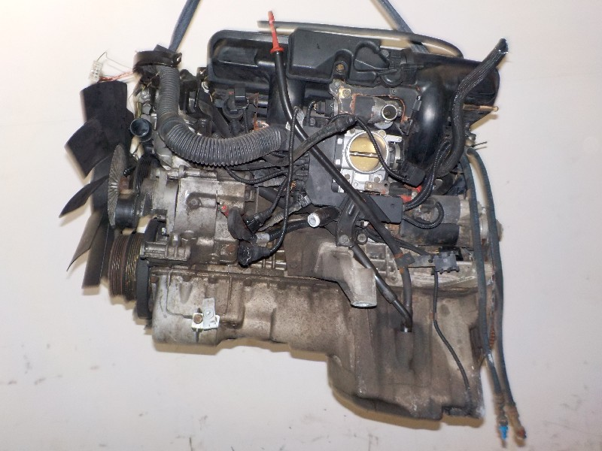
Vaste Activa
CLOSING DATE ACTUALS
Vaste activa
Voorraad: 91.300 €
Handelsvorderingen: 185.455 €
-/- 30% dubieuze debiteuren: -45.000 €
Handelsschulden: -55.238 €
+/+ Te ontvangen facturen: -20.000 €
Soc. en fisc. schulden: -21.874 €
Bedrijfskap.behoefte
Bedrijfskap.behoefte
Voorraden
Leveranciers
ACTUAL W.C.R: 134.646 €
Voor grotere entiteiten wordt gewerkt met een “TARGET WORKING CAPITAL”
Er wordt berekend hoeveel bedrijfskapitaal “normaal” nodig is voor de verdere uitbating. Op de closing-date wordt de net cash aangepast met het verschil tussen de actual Working Capital en de “Target”
Handels-vorderingen
Soc/Fisc.
Schulden
Vorderingen
TARGET W.C.
bvb. 90d. voorraad 500.000 Euro aankopen/jaar
=> 90/365 x 500.000 = 124.000 €
Uitbating
Aankopen
Bedrijfs-opbrengsten
bvb. 60d. klantenkrediet 800.000 Euro omzet/jaar
21% BTW
=> 60/365 x 800.000 x 1,21 = 159.000 €
Diensten en div. goederen
Personeels-kosten
bvb. 30d. leverancierskrediet 500.000 Euro aankopen/jaar
100.000 Euro diensten
21% BTW
=> 30/365 x 600.000 x 1,21 = -60.000 €
Fin. kosten
Belastingen
bvb. 1/12e personeelskosten 180.000 Euro omzet/jaar
=> 180.000 /12 = - 15.000 €
Fin. opbr.
208.000 €

Slide 138
CLOSING DATE ACTUALS
Enterprise value
+
Voorraad: 91.300 €
Handelsvorderingen: 185.455 €
-/- 30% dubieuze debiteuren: -45.000 €
Handelsschulden: -55.238 €
+/+ Te ontvangen facturen: -20.000 €
Soc. en fisc. schulden: -21.874 €
Vaste activa
V. act.
Voorraden
Handels-vorderingen
ACTUAL W.C.R: 134.646 €
Vorderingen
Leveranciers
Soc/Fisc.
Schulden
TARGET W.C.
Bedrijfskapitaalbehoefte
bvb. 90d. voorraad 500.000 Euro aankopen/jaar
=> 90/365 x 500.000 = 124.000 €
Net-Cash
bvb. 60d. klantenkrediet 800.000 Euro omzet/jaar
21% BTW
=> 60/365 x 800.000 x 1,21 = 159.000 €
LT Schuld
LT <1Y
Net-cash
bvb. 30d. leverancierskrediet 500.000 Euro aankopen/jaar
100.000 Euro diensten
21% BTW
=> 30/365 x 600.000 x 1,21 = -60.000 €
KT Fin Schuld
Liq.Middelen
bvb. 1/12e personeelskosten 180.000 Euro omzet/jaar
=> 180.000 /12 = - 15.000 €
208.000 €

Slide 139
CLOSING DATE ACTUALS
Enterprise value
+
Voorraad: 91.300 €
Handelsvorderingen: 185.455 €
-/- 30% dubieuze debiteuren: -45.000 €
Handelsschulden: -55.238 €
+/+ Te ontvangen facturen: -20.000 €
Soc. en fisc. schulden: -21.874 €
Vaste activa
V. act.
160.000 €
Voorraden
Handels-vorderingen
ACTUAL W.C.R: 134.646 €
Vorderingen
Leveranciers
Soc/Fisc.
Schulden
TARGET W.C.
Bedrijfskapitaalbehoefte
bvb. 90d. voorraad 500.000 Euro aankopen/jaar
=> 90/365 x 500.000 = 124.000 €
Net-Cash
bvb. 60d. klantenkrediet 800.000 Euro omzet/jaar
21% BTW
=> 60/365 x 800.000 x 1,21 = 159.000 €
LT Schuld
LT <1Y
Net-cash
bvb. 30d. leverancierskrediet 500.000 Euro aankopen/jaar
100.000 Euro diensten
21% BTW
=> 30/365 x 600.000 x 1,21 = -60.000 €
KT Fin Schuld
Liq.Middelen
bvb. 1/12e personeelskosten 180.000 Euro omzet/jaar
=> 180.000 /12 = - 15.000 €
208.000 €

Slide 140
CLOSING DATE ACTUALS
Enterprise value
+
Voorraad: 91.300 €
Handelsvorderingen: 185.455 €
-/- 30% dubieuze debiteuren: -45.000 €
Handelsschulden: -55.238 €
+/+ Te ontvangen facturen: -20.000 €
Soc. en fisc. schulden: -21.874 €
Vaste activa
V. act.
160.000 €
Voorraden
Handels-vorderingen
ACTUAL W.C.R: 134.646 €
135.000 €
Leveranciers
Vorderingen
Soc/Fisc.
Schulden
TARGET W.C.
Bedrijfskapitaalbehoefte
bvb. 90d. voorraad 500.000 Euro aankopen/jaar
=> 90/365 x 500.000 = 124.000 €
Net-Cash
bvb. 60d. klantenkrediet 800.000 Euro omzet/jaar
21% BTW
=> 60/365 x 800.000 x 1,21 = 159.000 €
LT Schuld
LT <1Y
Net-cash
bvb. 30d. leverancierskrediet 500.000 Euro aankopen/jaar
100.000 Euro diensten
21% BTW
=> 30/365 x 600.000 x 1,21 = -60.000 €
KT Fin Schuld
Liq.Middelen
bvb. 1/12e personeelskosten 180.000 Euro omzet/jaar
=> 180.000 /12 = - 15.000 €
208.000 €

Slide 141
CLOSING DATE ACTUALS
Enterprise value
+
Voorraad: 91.300 €
Handelsvorderingen: 185.455 €
-/- 30% dubieuze debiteuren: -45.000 €
Handelsschulden: -55.238 €
+/+ Te ontvangen facturen: -20.000 €
Soc. en fisc. schulden: -21.874 €
Vaste activa
V. act.
160.000 €
Voorraden
Handels-vorderingen
ACTUAL W.C.R: 134.646 €
135.000 €
Leveranciers
Vorderingen
Soc/Fisc.
Schulden
TARGET W.C.
Bedrijfskapitaalbehoefte
bvb. 90d. voorraad 500.000 Euro aankopen/jaar
=> 90/365 x 500.000 = 124.000 €
Net-Cash
bvb. 60d. klantenkrediet 800.000 Euro omzet/jaar
21% BTW
=> 60/365 x 800.000 x 1,21 = 159.000 €
LT Schuld
-110.000 €
Net-cash
bvb. 30d. leverancierskrediet 500.000 Euro aankopen/jaar
100.000 Euro diensten
21% BTW
=> 30/365 x 600.000 x 1,21 = -60.000 €
LT <1Y
KT Fin Schuld
Liq.Middelen
bvb. 1/12e personeelskosten 180.000 Euro omzet/jaar
=> 180.000 /12 = - 15.000 €
208.000 €

Slide 142
CLOSING DATE ACTUALS
Enterprise value
185.000 €
Voorraad: 91.300 €
Handelsvorderingen: 185.455 €
-/- 30% dubieuze debiteuren: -45.000 €
Handelsschulden: -55.238 €
+/+ Te ontvangen facturen: -20.000 €
Soc. en fisc. schulden: -21.874 €
Vaste activa
V. act.
160.000 €
Voorraden
Handels-vorderingen
ACTUAL W.C.R: 134.646 €
135.000 €
Leveranciers
Vorderingen
Soc/Fisc.
Schulden
TARGET W.C.
Bedrijfskapitaalbehoefte
bvb. 90d. voorraad 500.000 Euro aankopen/jaar
=> 90/365 x 500.000 = 124.000 €
Net-Cash
bvb. 60d. klantenkrediet 800.000 Euro omzet/jaar
21% BTW
=> 60/365 x 800.000 x 1,21 = 159.000 €
LT Schuld
-110.000 €
Net-cash
bvb. 30d. leverancierskrediet 500.000 Euro aankopen/jaar
100.000 Euro diensten
21% BTW
=> 30/365 x 600.000 x 1,21 = -60.000 €
LT <1Y
KT Fin Schuld
Liq.Middelen
bvb. 1/12e personeelskosten 180.000 Euro omzet/jaar
=> 180.000 /12 = - 15.000 €
208.000 €

Slide 143
CLOSING DATE ACTUALS
Enterprise value
185.000 €
Voorraad: 91.300 €
Handelsvorderingen: 185.455 €
-/- 30% dubieuze debiteuren: -45.000 €
Handelsschulden: -55.238 €
+/+ Te ontvangen facturen: -20.000 €
Soc. en fisc. schulden: -21.874 €
Vaste activa
V. act.
160.000 €
Voorraden
Handels-vorderingen
ACTUAL W.C.R: 134.646 €
135.000 €
Leveranciers
Vorderingen
Soc/Fisc.
Schulden
TARGET W.C.
Bedrijfskapitaalbehoefte
bvb. 90d. voorraad 500.000 Euro aankopen/jaar
=> 90/365 x 500.000 = 124.000 €
Net-Cash
-73.000 €
bvb. 60d. klantenkrediet 800.000 Euro omzet/jaar
21% BTW
=> 60/365 x 800.000 x 1,21 = 159.000 €
LT Schuld
-110.000 €
Net-cash
bvb. 30d. leverancierskrediet 500.000 Euro aankopen/jaar
100.000 Euro diensten
21% BTW
=> 30/365 x 600.000 x 1,21 = -60.000 €
LT <1Y
KT Fin Schuld
Liq.Middelen
bvb. 1/12e personeelskosten 180.000 Euro omzet/jaar
=> 180.000 /12 = - 15.000 €
208.000 €

Slide 144
CLOSING DATE ACTUALS
Enterprise value
+
185.000 €
Voorraad: 91.300 €
Handelsvorderingen: 185.455 €
-/- 30% dubieuze debiteuren: -45.000 €
Handelsschulden: -55.238 €
+/+ Te ontvangen facturen: -20.000 €
Soc. en fisc. schulden: -21.874 €
Vaste activa
V. act.
160.000 €
Voorraden
Handels-vorderingen
ACTUAL W.C.R: 134.646 €
135.000 €
Leveranciers
Vorderingen
Soc/Fisc.
Schulden
TARGET W.C.
Bedrijfskapitaalbehoefte
bvb. 90d. voorraad 500.000 Euro aankopen/jaar
=> 90/365 x 500.000 = 124.000 €
Net-Cash
-73.000 €
bvb. 60d. klantenkrediet 800.000 Euro omzet/jaar
21% BTW
=> 60/365 x 800.000 x 1,21 = 159.000 €
LT Schuld
-110.000 €
-73.000 €
Net-cash
LT <1Y
bvb. 30d. leverancierskrediet 500.000 Euro aankopen/jaar
100.000 Euro diensten
21% BTW
=> 30/365 x 600.000 x 1,21 = -60.000 €
KT Fin Schuld
Liq.Middelen
bvb. 1/12e personeelskosten 180.000 Euro omzet/jaar
=> 180.000 /12 = - 15.000 €
208.000 €

Slide 145
CLOSING DATE ACTUALS
Enterprise value
+
185.000 €
Voorraad: 91.300 €
Handelsvorderingen: 185.455 €
-/- 30% dubieuze debiteuren: -45.000 €
Handelsschulden: -55.238 €
+/+ Te ontvangen facturen: -20.000 €
Soc. en fisc. schulden: -21.874 €
Vaste activa
V. act.
160.000 €
Voorraden
Handels-vorderingen
ACTUAL W.C.R: 134.646 €
135.000 €
Leveranciers
Vorderingen
Soc/Fisc.
Schulden
TARGET W.C.
Bedrijfskapitaalbehoefte
bvb. 90d. voorraad 500.000 Euro aankopen/jaar
=> 90/365 x 500.000 = 124.000 €
Net-Cash
-73.000 €
bvb. 60d. klantenkrediet 800.000 Euro omzet/jaar
21% BTW
=> 60/365 x 800.000 x 1,21 = 159.000 €
LT Schuld
-183.000 €
Net-cash
bvb. 30d. leverancierskrediet 500.000 Euro aankopen/jaar
100.000 Euro diensten
21% BTW
=> 30/365 x 600.000 x 1,21 = -60.000 €
LT <1Y
KT Fin Schuld
Liq.Middelen
bvb. 1/12e personeelskosten 180.000 Euro omzet/jaar
=> 180.000 /12 = - 15.000 €
208.000 €

Slide 146
CLOSING DATE ACTUALS
Enterprise value
+
185.000 €
Voorraad: 91.300 €
Handelsvorderingen: 185.455 €
-/- 30% dubieuze debiteuren: -45.000 €
Handelsschulden: -55.238 €
+/+ Te ontvangen facturen: -20.000 €
Soc. en fisc. schulden: -21.874 €
Vaste activa
V. act.
160.000 €
Voorraden
Handels-vorderingen
135.000 € +73.000 € cash
ACTUAL W.C.R: 134.646 €
Vorderingen
Leveranciers
Soc/Fisc.
Schulden
TARGET W.C.
Bedrijfskapitaalbehoefte
bvb. 90d. voorraad 500.000 Euro aankopen/jaar
=> 90/365 x 500.000 = 124.000 €
Net-Cash
-73.000 €
bvb. 60d. klantenkrediet 800.000 Euro omzet/jaar
21% BTW
=> 60/365 x 800.000 x 1,21 = 159.000 €
LT Schuld
-183.000 €
Net-cash
bvb. 30d. leverancierskrediet 500.000 Euro aankopen/jaar
100.000 Euro diensten
21% BTW
=> 30/365 x 600.000 x 1,21 = -60.000 €
LT <1Y
KT Fin Schuld
Liq.Middelen
bvb. 1/12e personeelskosten 180.000 Euro omzet/jaar
=> 180.000 /12 = - 15.000 €
208.000 €

Slide 147
CLOSING DATE ACTUALS
Enterprise value
+
185.000 €
Voorraad: 91.300 €
Handelsvorderingen: 185.455 €
-/- 30% dubieuze debiteuren: -45.000 €
Handelsschulden: -55.238 €
+/+ Te ontvangen facturen: -20.000 €
Soc. en fisc. schulden: -21.874 €
Vaste activa
V. act.
160.000 €
Voorraden
73.000 Euro reserve
om voorraad aan te vullen,
klanten krediet te geven,
leveranciers op 30d. te brengen
Handels-vorderingen
135.000 € +73.000 € cash
ACTUAL W.C.R: 134.646 €
Vorderingen
Leveranciers
Soc/Fisc.
Schulden
TARGET W.C.
Bedrijfskapitaalbehoefte
bvb. 90d. voorraad 500.000 Euro aankopen/jaar
=> 90/365 x 500.000 = 124.000 €
Net-Cash
-73.000 €
bvb. 60d. klantenkrediet 800.000 Euro omzet/jaar
21% BTW
=> 60/365 x 800.000 x 1,21 = 159.000 €
LT Schuld
-183.000 €
Net-cash
bvb. 30d. leverancierskrediet 500.000 Euro aankopen/jaar
100.000 Euro diensten
21% BTW
=> 30/365 x 600.000 x 1,21 = -60.000 €
LT <1Y
KT Fin Schuld
Liq.Middelen
bvb. 1/12e personeelskosten 180.000 Euro omzet/jaar
=> 180.000 /12 = - 15.000 €
208.000 €

Slide 148
CLOSING DATE ACTUALS
Enterprise value
+
185.000 €
Voorraad: 91.300 €
Handelsvorderingen: 185.455 €
-/- 30% dubieuze debiteuren: -45.000 €
Handelsschulden: -55.238 €
+/+ Te ontvangen facturen: -20.000 €
Soc. en fisc. schulden: -21.874 €
Vaste activa
V. act.
160.000 €
Voorraden
Handels-vorderingen
135.000 € +73.000 € cash
ACTUAL W.C.R: 134.646 €
Vorderingen
Leveranciers
Soc/Fisc.
Schulden
TARGET W.C.
Bedrijfskapitaalbehoefte
bvb. 90d. voorraad 500.000 Euro aankopen/jaar
=> 90/365 x 500.000 = 124.000 €
Net-Cash
-73.000 €
bvb. 60d. klantenkrediet 800.000 Euro omzet/jaar
21% BTW
=> 60/365 x 800.000 x 1,21 = 159.000 €
LT Schuld
-183.000 €
Net-cash
bvb. 30d. leverancierskrediet 500.000 Euro aankopen/jaar
100.000 Euro diensten
21% BTW
=> 30/365 x 600.000 x 1,21 = -60.000 €
LT <1Y
KT Fin Schuld
Liq.Middelen
bvb. 1/12e personeelskosten 180.000 Euro omzet/jaar
=> 180.000 /12 = - 15.000 €
208.000 €

Slide 151
EBITDA
180

Slide 167
QUID GROEI?

Slide 168
BUSINESSPLAN! EEN GOEDE WAARDERING IS GEBASEERD OP EEN RESULTAATSPROGNOSE

Slide 174
TERMINAL VALUE

Slide 175
RENTEVOET
Pro Mandato
2021

Slide 186
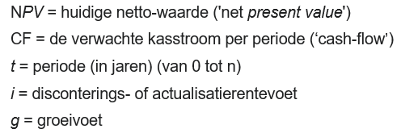

Slide 187
BETEKENIS: Als je 1.067 belegt aan 8% vast rendement kan je 25 jaar lang ieder jaar 100 cash opnemen

Slide 188
BETEKENIS: Als je 1.067 belegt aan 8% vast rendement kan je 25 jaar lang ieder jaar 100 cash opnemen
ERGO: Een bieder is bereid 1.067 te betalen voor aandelen waarvan hij verwacht dat ze jaarlijks 100 netto-kasstroom zullen opleveren

Slide 189
BETEKENIS: Als je 1.067 belegt aan 8% vast rendement kan je 25 jaar lang ieder jaar 100 cash opnemen
ERGO: Een bieder is bereid 1.067 te betalen voor aandelen waarvan hij verwacht dat ze jaarlijks 100 netto-kasstroom zullen opleveren
(Als hij het risico in de betrokken onderneming zo inschat, dat hij een rendement wil halen van 8%

Slide 191
8
100
8%
= 1.250
Bij t =
(en groeivoet = 0)

Slide 192
8
100
8%
= 1.250
Bij t =
1.250

Slide 193
4%
8%
12%

Slide 194
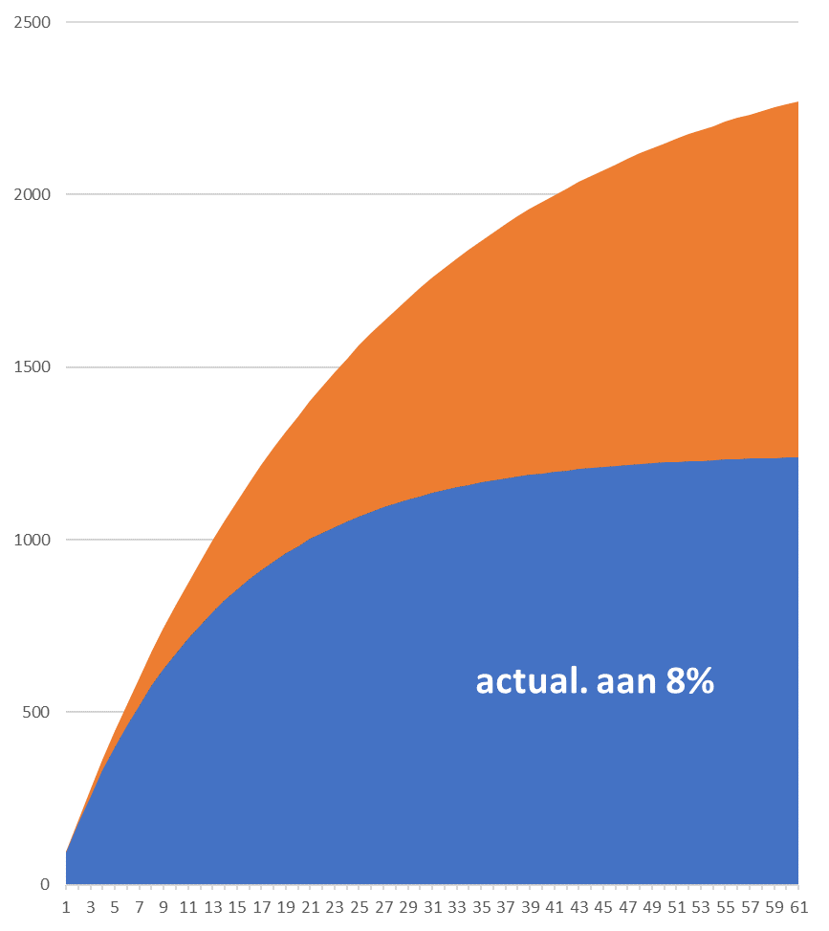
4%
8%
12%
actual. aan 4%

Slide 195
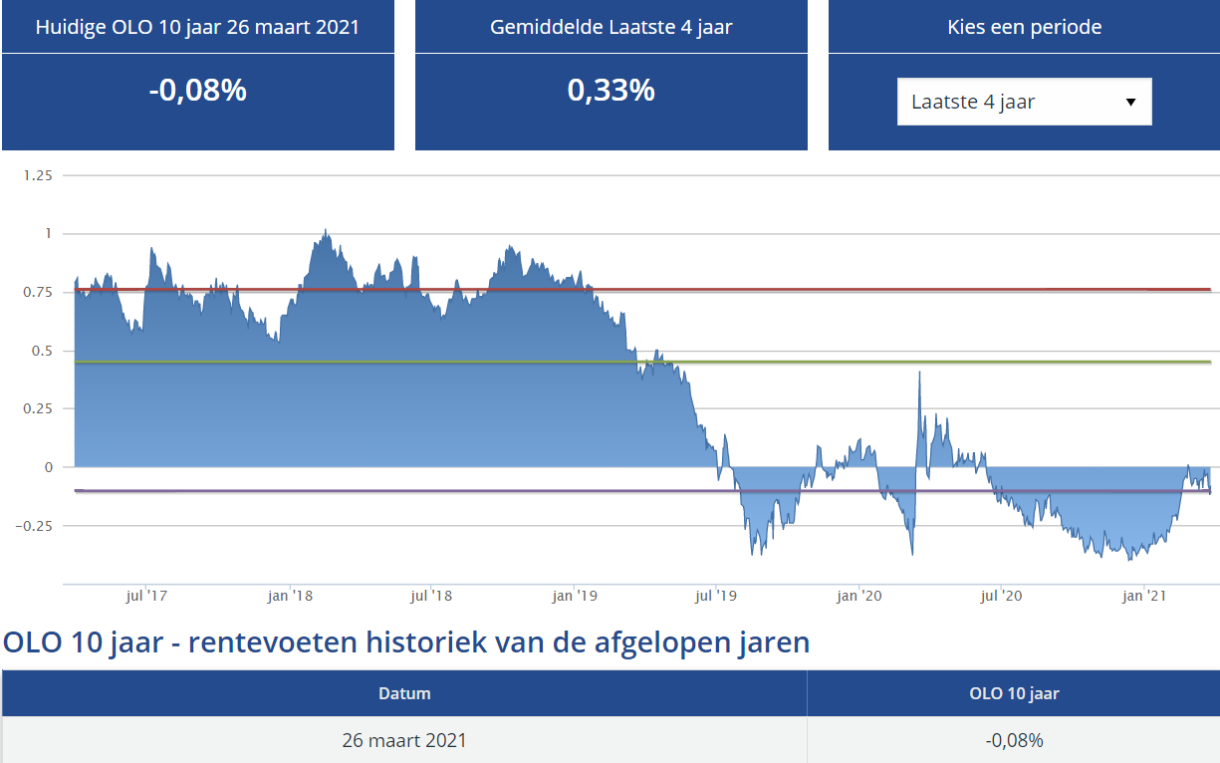
De risicovrije rente op (vandaag, benaderend 1,5%)
Bvb. OLO 10 Jaar + 1,5% = 1,5%

Slide 196
De risicovrije rente op (vandaag, benaderend 1,5%)
+ een risicopremie
(de gemiddelde risicopremie voor beursgenoteerde aandelen bedraagt benaderend 6%)

Slide 197
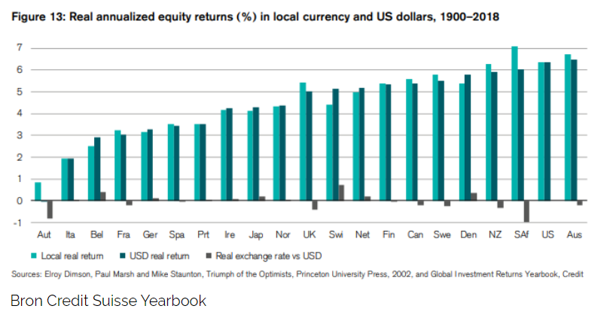
De risicovrije rente op (vandaag, benaderend 1,5%)
+ een risicopremie
(de gemiddelde risicopremie voor beursgenoteerde aandelen bedraagt benaderend 6%)

Slide 198
De risicovrije rente op (vandaag, benaderend 1,5%)
+ een risicopremie
(de gemiddelde risicopremie voor beursgenoteerde aandelen bedraagt benaderend 6%)

Slide 199
De risicovrije rente op (vandaag, benaderend 1,5%)
+ een risicopremie
(de gemiddelde risicopremie voor beursgenoteerde aandelen bedraagt benaderend 6%)

Slide 200
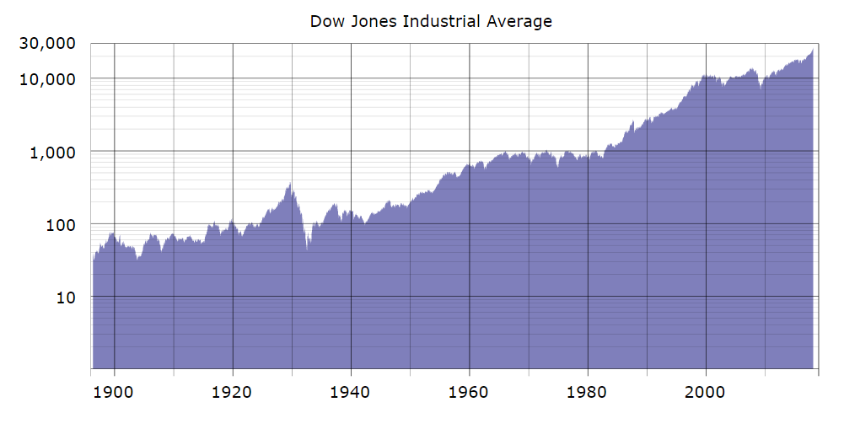
De risicovrije rente op (vandaag, benaderend 1,5%)
+ een risicopremie

Slide 201
De risicovrije rente op (vandaag, benaderend 1,5%)
+ een risicopremie
Dow Jones steeg van 2000 (10.000 pts) naar 33.000 pts in maart 2021. Dat is een rendement van 5,78%
(10.000 x 1,0578)^{21,25} = 33.000

Slide 202
De risicovrije rente op (vandaag, benaderend 1,5%)
+ een risicopremie
(de gemiddelde risicopremie voor beursgenoteerde aandelen bedraagt benaderend 3 à 6%)
+ een country risk premium
De Damadoran-databank van de Stern School of Business van de New York University vermeldt voor België een extra premie van 0,7% voor België.

Slide 203

De risicovrije rente op (vandaag, benaderend 1,5%)
+ een risicopremie
(de gemiddelde risicopremie voor beursgenoteerde aandelen bedraagt benaderend 3 à 6%)
+ een country risk premium
De Damadoran-databank van de Stern School of Business van de New York University vermeldt voor België een extra premie van 0,7% voor België.

Slide 204
De risicovrije rente op (vandaag, benaderend 1,5%)
+ een risicopremie
(de gemiddelde risicopremie voor beursgenoteerde aandelen bedraagt benaderend 3 à 6%)
+ een country risk premium
De Damadoran-databank van de Stern School of Business van de New York University vermeldt voor België een extra premie van 0,7% voor België.
+ “small firm premium”. Extra risico-premie voor niet-beursgenoteerde vennootschap (ingevolge de moeilijke verkoopbaarheid van de aandelen, zgn. “illiquiditeit”)
Minder vraag bij gelijk aanbod, verlaagt de prijs.
Hoeveel? 1 à 2% wordt doorgaans weerhouden

Slide 205
De risicovrije rente op (vandaag, benaderend 1,5%)
+ een risicopremie
(de gemiddelde risicopremie voor beursgenoteerde aandelen bedraagt benaderend 3 à 6%)
+ een country risk premium
De Damadoran-databank van de Stern School of Business van de New York University vermeldt voor België een extra premie van 0,7% voor België.
+ “small firm premium”. Extra risico-premie voor niet-beursgenoteerde vennootschap (ingevolge de moeilijke verkoopbaarheid van de aandelen, zgn. “illiquiditeit”)
Minder vraag bij gelijk aanbod, verlaagt de prijs.
Hoeveel? 1 à 2% wordt doorgaans weerhouden
De risicopremie moet volgens de literatuur worden vermenigvuldigd met een “bèta” die uitdrukt in welke mate de onderneming gevoeliger dan haar sectorgenoten is voor schommelingen in de markt.

Slide 206
Deze bètas kunnen bvb. worden gevonden op: (http://www.stern.nyu.edu/~adamodar/pc/datasets/betas.xls)
Niet-specialisten kunnen hiermee alle kanten op. Bijvoorbeeld voor verzekeraars: makelaars β = 1,46, maar verzekeringen β = 0,68…:
Meest gangbaar in de Belgische praktijk is een neutrale Bèta (β = 1)

Slide 207
De risicovrije rente op (vandaag, benaderend 1,5%)
+ een risicopremie
(de gemiddelde risicopremie voor beursgenoteerde aandelen bedraagt benaderend 6%)
+ een country risk premium
De Damadoran-databank van de Stern School of Business van de New York University vermeldt voor België een extra premie van 0,7% voor België.
x β
+ “small firm premium”. Extra risico-premie voor niet-beursgenoteerde vennootschap (ingevolge de moeilijke verkoopbaarheid van de aandelen, zgn. “illiquiditeit”)
Minder vraag bij gelijk aanbod, verlaagt de prijs.
Hoeveel? 1 à 2% wordt doorgaans weerhouden

Slide 208
De risicovrije rente op (vandaag, benaderend 1,5%)
+ een risicopremie
(de gemiddelde risicopremie voor beursgenoteerde aandelen bedraagt benaderend 6%)
+ een country risk premium
De Damadoran-databank van de Stern School of Business van de New York University vermeldt voor België een extra premie van 0,7% voor België.
x β
+ “small firm premium”. Extra risico-premie voor niet-beursgenoteerde vennootschap (ingevolge de moeilijke verkoopbaarheid van de aandelen, zgn. “illiquiditeit”)
Minder vraag bij gelijk aanbod, verlaagt de prijs.
Hoeveel? 1 à 2% wordt doorgaans weerhouden
De rendementseis kan bvb. worden berekend op:
1,5% + ((5,7% + 0,7 + 1,5%) x 1,00) = 9,4%.

Slide 209
WACC ?
Pro Mandato
2021

Slide 210
WACC?
Balans
1.000 Eigen Vermogen
50 Winst na Belast.
Vaste activa
Eigen vermogen
Vaste act.
LT Schuld
Voorraden
LT <1Y
Handels-vorderingen
KT Fin Schuld
Vorderingen
Leveranciers
Soc/Fisc.
Schulden
Liq.Middelen

Slide 211
WACC?
Balans
1.000 Eigen Vermogen
50 Winst na Belast.
Vaste activa
Eigen vermogen
Vaste act.
LT Schuld
250 Bankschuld
Voorraden
LT <1Y
4% Intrest
Handels-vorderingen
KT Fin Schuld
Vorderingen
Leveranciers
Soc/Fisc.
Schulden
Liq.Middelen

Slide 212
WACC?
Balans
1.000 Eigen Vermogen
50 Winst na belast.
Vaste activa
Eigen vermogen
Vaste act.
LT Schuld
250 Bankschuld
Voorraden
LT <1Y
4% Intrest
Handels-vorderingen
KT Fin Schuld
750 Terminal value
(vaste activa+ W.C.R.)
Vorderingen
Leveranciers
Soc/Fisc.
Schulden
Liq.Middelen

Slide 213
WACC?
Balans
1.000 Eigen Vermogen
50 Winst na belast.
Vaste activa
Eigen vermogen
LT Schuld
250 Bankschuld
Voorraden
LT <1Y
4% Intrest
100 Kasstroom
Handels-vorderingen
KT Fin Schuld
750 Terminal value
(vaste activa+ W.C.R.)
Vorderingen
Leveranciers
Soc/Fisc.
Schulden
Liq.Middelen

Slide 214
WACC?
Balans
1.000 Eigen Vermogen
50 Winst na belast.
Vaste activa
Eigen vermogen
5% rendement
LT Schuld
250 Bankschuld
Voorraden
LT <1Y
4% Intrest
100 Kasstroom
Handels-vorderingen
KT Fin Schuld
750 Terminal value
(vaste activa+ W.C.R.)
Vorderingen
Leveranciers
Soc/Fisc.
Schulden
Liq.Middelen

Slide 215
WACC?
Balans
1.000 Eigen Vermogen
50 Winst na belast.
Vaste activa
Eigen vermogen
5% rendement
LT Schuld
250 Bankschuld
Voorraden
LT <1Y
4% Intrest
100 Kasstroom
Handels-vorderingen
KT Fin Schuld
750 Terminal value
(vaste activa+ W.C.R.)
Vorderingen
Leveranciers
Soc/Fisc.
Schulden
Liq.Middelen

Slide 216
WACC?
Balans
1.000 Eigen Vermogen
50 Winst na belast.
Vaste activa
Eigen vermogen
5% rendement
LT Schuld
250 Bankschuld
Voorraden
LT <1Y
4% Intrest
100 Kasstroom
Handels-vorderingen
KT Fin Schuld
750 Terminal value
(vaste activa+ W.C.R.)
Vorderingen
Leveranciers
Soc/Fisc.
Schulden
Liq.Middelen

Slide 217
WACC?
Balans
1.000 Eigen Vermogen
50 Winst na belast.
Vaste activa
Eigen vermogen
5% rendement
LT Schuld
250 Bankschuld
Voorraden
LT <1Y
4% Intrest
100 Kasstroom
Handels-vorderingen
KT Fin Schuld
750 Terminal value
(vaste activa+ W.C.R.)
Vorderingen
Leveranciers
Soc/Fisc.
Schulden
Liq.Middelen
1.000 Enterpr.V

Slide 218
WACC?
Balans
1.000 Eigen Vermogen
50 Winst na belast.
Vaste activa
Eigen vermogen
5% rendement
LT Schuld
250 Bankschuld
Voorraden
LT <1Y
4% Intrest
100 Kasstroom
Handels-vorderingen
KT Fin Schuld
750 Terminal value
(vaste activa+ W.C.R.)
Vorderingen
Leveranciers
Soc/Fisc.
Schulden
Liq.Middelen
1.000 Enterprise value
1.000 Enterpr.V

Slide 219
WACC?
Balans
1.000 Eigen Vermogen
50 Winst na belast.
Vaste activa
Eigen vermogen
5% rendement
LT Schuld
250 Bankschuld
Voorraden
LT <1Y
4% Intrest
100 Kasstroom
Handels-vorderingen
KT Fin Schuld
750 Terminal value
(vaste activa+ W.C.R.)
Vorderingen
Leveranciers
Soc/Fisc.
Schulden
Liq.Middelen
1.000 Enterprise value
-250 Bankschuld
1.000 Enterpr.V

Slide 220
WACC?
Balans
1.000 Eigen Vermogen
50 Winst na belast.
Vaste activa
Eigen vermogen
5% rendement
LT Schuld
250 Bankschuld
Voorraden
LT <1Y
4% Intrest
100 Kasstroom
Handels-vorderingen
KT Fin Schuld
750 Terminal value
(vaste activa+ W.C.R.)
Vorderingen
Leveranciers
Soc/Fisc.
Schulden
Liq.Middelen
1.000 Enterprise value
-250 Bankschuld
750 Aandelenwaarde
1.000 Enterpr.V

Slide 221
WACC?
Balans
1.000 Eigen Vermogen
50 Winst na belast.
Vaste activa
Eigen vermogen
LT Schuld
250 Bankschuld
Voorraden
LT <1Y
100 Kasstroom
Handels-vorderingen
KT Fin Schuld
Vorderingen
Leveranciers
Soc/Fisc.
Schulden
750 Terminal value
(vaste activa+ W.C.R.)
Liq.Middelen
750 Aandelenwaarde

Slide 222
WACC?
Balans
1.000 Eigen Vermogen
50 Winst na belast.
- 500 Dividend
Vaste activa
Eigen vermogen
LT Schuld
250 Bankschuld
Voorraden
LT <1Y
100 Kasstroom
Handels-vorderingen
KT Fin Schuld
Vorderingen
Leveranciers
Soc/Fisc.
Schulden
750 Terminal value
(vaste activa+ W.C.R.)
Liq.Middelen
750 Aandelenwaarde

Slide 223
WACC?
Balans
1.000 Eigen Vermogen
50 Winst na belast.
- 500 Dividend
Vaste activa
Eigen vermogen
500 Eigen vermogen
LT Schuld
250 Bankschuld
Voorraden
LT <1Y
100 Kasstroom
Handels-vorderingen
KT Fin Schuld
Vorderingen
Leveranciers
Soc/Fisc.
Schulden
750 Terminal value
(vaste activa+ W.C.R.)
Liq.Middelen
750 Aandelenwaarde

Slide 224
WACC?
Balans
1.000 Eigen Vermogen
50 Winst na belast.
- 500 Dividend
Vaste activa
Eigen vermogen
500 Eigen vermogen
LT Schuld
250 Bankschuld
Voorraden
LT <1Y
+ 500 Financiering
100 Kasstroom
Handels-vorderingen
KT Fin Schuld
Vorderingen
Leveranciers
Soc/Fisc.
Schulden
750 Terminal value
(vaste activa+ W.C.R.)
Liq.Middelen
750 Aandelenwaarde

Slide 225
WACC?
Balans
1.000 Eigen Vermogen
50 Winst na belast.
- 500 Dividend
Vaste activa
Eigen vermogen
500 Eigen vermogen
LT Schuld
250 Bankschuld
Voorraden
LT <1Y
+ 500 Financiering
100 Kasstroom
Handels-vorderingen
KT Fin Schuld
750 Bankschuld
Vorderingen
Leveranciers
4% Intrest
Soc/Fisc.
Schulden
750 Terminal value
(vaste activa+ W.C.R.)
Liq.Middelen
750 Aandelenwaarde

Slide 226
WACC?
Balans
1.000 Eigen Vermogen
50 Winst na belast.
- 500 Dividend
(-4% x 500) x 75% =
Vaste activa
Eigen vermogen
500 Eigen vermogen
- 15 Extra netto intrest
LT Schuld
250 Bankschuld
Voorraden
LT <1Y
+ 500 Financiering
100 Kasstroom
Handels-vorderingen
KT Fin Schuld
750 Bankschuld
Vorderingen
Leveranciers
4% Intrest
Soc/Fisc.
Schulden
750 Terminal value
(vaste activa+ W.C.R.)
Liq.Middelen
750 Aandelenwaarde

Slide 227
WACC?
Balans
1.000 Eigen Vermogen
50 Winst na belast.
- 500 Dividend
- 15 Extra netto intrest
Vaste activa
Eigen vermogen
500 Eigen vermogen
35 Winst na belast.
LT Schuld
250 Bankschuld
Voorraden
LT <1Y
+ 500 Financiering
100 Kasstroom
Handels-vorderingen
KT Fin Schuld
750 Bankschuld
Vorderingen
Leveranciers
Soc/Fisc.
Schulden
750 Terminal value
(vaste activa+ W.C.R.)
Liq.Middelen
750 Aandelenwaarde

Slide 228
WACC?
5% rendement
Balans
1.000 Eigen Vermogen
50 Winst na belast.
- 500 Dividend
- 15 Extra netto intrest
Vaste activa
Eigen vermogen
500 Eigen vermogen
35 Winst na belast.
LT Schuld
250 Bankschuld
Voorraden
LT <1Y
+ 500 Financiering
Handels-vorderingen
KT Fin Schuld
750 Bankschuld
7% rendement
Vorderingen
Leveranciers
Soc/Fisc.
Schulden
750 Terminal value
(vaste activa+ W.C.R.)
Liq.Middelen

Slide 229
WACC?
Balans
1.000 Eigen Vermogen
50 Winst na belast.
- 500 Dividend
- 15 Extra netto intrest
Vaste activa
Eigen vermogen
500 Eigen vermogen
35 Winst na belast.
LT Schuld
250 Bankschuld
Voorraden
LT <1Y
+ 500 Financiering
100 Kasstroom
Handels-vorderingen
KT Fin Schuld
750 Bankschuld
Vorderingen
Leveranciers
Soc/Fisc.
Schulden
750 Terminal value
(vaste activa+ W.C.R.)
Liq.Middelen
750 Aandelenwaarde

Slide 230
WACC?
Balans
1.000 Eigen Vermogen
50 Winst na belast.
- 500 Dividend
- 15 Extra netto intrest
Vaste activa
Eigen vermogen
500 Eigen vermogen
35 Winst na belast.
LT Schuld
250 Bankschuld
Voorraden
LT <1Y
+ 500 Financiering
100 Kasstroom
Handels-vorderingen
750 Bankschuld
- 15 Extra netto intrest
KT Fin Schuld
Vorderingen
Leveranciers
4% Intrest
Soc/Fisc.
Schulden
750 Terminal value
(vaste activa+ W.C.R.)
Liq.Middelen
750 Aandelenwaarde

Slide 231
WACC?
Balans
1.000 Eigen Vermogen
50 Winst na belast.
- 500 Dividend
- 15 Extra netto intrest
Vaste activa
Eigen vermogen
500 Eigen vermogen
35 Winst na belast.
LT Schuld
250 Bankschuld
Voorraden
LT <1Y
+ 500 Financiering
100 Kasstroom
Handels-vorderingen
750 Bankschuld
- 15 Extra netto intrest
KT Fin Schuld
Leveranciers
4% Intrest
85 kasstroom
Vorderingen
Soc/Fisc.
Schulden
750 Terminal value
(vaste activa+ W.C.R.)
Liq.Middelen
750 Aandelenwaarde

Slide 232
WACC?
Balans
1.000 Eigen Vermogen
50 Winst na belast.
- 500 Dividend
- 15 Extra netto intrest
Vaste activa
Eigen vermogen
500 Eigen vermogen
35 Winst na belast.
LT Schuld
250 Bankschuld
Voorraden
LT <1Y
+ 500 Financiering
100 Kasstroom
Handels-vorderingen
750 Bankschuld
- 15 Extra netto intrest
KT Fin Schuld
Leveranciers
85 kasstroom
Vorderingen
Soc/Fisc.
Schulden
750 Terminal value
(vaste activa+ W.C.R.)
Liq.Middelen
750 Aandelenwaarde

Slide 233
WACC?
Balans
1.000 Eigen Vermogen
50 Winst na belast.
- 500 Dividend
- 15 Extra netto intrest
Vaste activa
Eigen vermogen
500 Eigen vermogen
35 Winst na belast.
LT Schuld
250 Bankschuld
Voorraden
LT <1Y
+ 500 Financiering
100 Kasstroom
Handels-vorderingen
750 Bankschuld
- 15 Extra netto intrest
KT Fin Schuld
Leveranciers
85 kasstroom
Vorderingen
Soc/Fisc.
Schulden
750 Terminal value
(vaste activa+ W.C.R.)
Liq.Middelen
750 Aandelenwaarde

Slide 234
WACC?
Balans
1.000 Eigen Vermogen
50 Winst na belast.
- 500 Dividend
- 15 Extra netto intrest
Vaste activa
Eigen vermogen
500 Eigen vermogen
35 Winst na belast.
LT Schuld
250 Bankschuld
Voorraden
LT <1Y
+ 500 Financiering
100 Kasstroom
Handels-vorderingen
750 Bankschuld
- 15 Extra netto intrest
KT Fin Schuld
Leveranciers
85 kasstroom
Vorderingen
Soc/Fisc.
Schulden
750 Terminal value
(vaste activa+ W.C.R.)
Liq.Middelen
750 Aandelenwaarde
935 Enterpr.value

Slide 235
WACC?
Balans
1.000 Eigen Vermogen
50 Winst na belast.
- 500 Dividend
- 15 Extra netto intrest
Vaste activa
Eigen vermogen
500 Eigen vermogen
35 Winst na belast.
LT Schuld
250 Bankschuld
Voorraden
LT <1Y
+ 500 Financiering
100 Kasstroom
Handels-vorderingen
750 Bankschuld
- 15 Extra netto intrest
KT Fin Schuld
Leveranciers
85 kasstroom
Vorderingen
Soc/Fisc.
Schulden
750 Terminal value
(vaste activa+ W.C.R.)
Liq.Middelen
750 Aandelenwaarde
935 Enterpr.value
935 Enterpr.value

Slide 236
WACC?
Balans
1.000 Eigen Vermogen
50 Winst na belast.
- 500 Dividend
- 15 Extra netto intrest
Vaste activa
Eigen vermogen
500 Eigen vermogen
35 Winst na belast.
LT Schuld
250 Bankschuld
Voorraden
LT <1Y
+ 500 Financiering
100 Kasstroom
Handels-vorderingen
750 Bankschuld
- 15 Extra netto intrest
KT Fin Schuld
Leveranciers
85 kasstroom
Vorderingen
Soc/Fisc.
Schulden
750 Terminal value
(vaste activa+ W.C.R.)
Liq.Middelen
750 Aandelenwaarde
935 Enterpr.value
-750 Bankschuld
935 Enterpr.value

Slide 237
WACC?
Balans
1.000 Eigen Vermogen
50 Winst na belast.
- 500 Dividend
- 15 Extra netto intrest
Vaste activa
Eigen vermogen
500 Eigen vermogen
35 Winst na belast.
LT Schuld
250 Bankschuld
Voorraden
LT <1Y
+ 500 Financiering
100 Kasstroom
Handels-vorderingen
750 Bankschuld
- 15 Extra netto intrest
KT Fin Schuld
Leveranciers
85 kasstroom
Vorderingen
Soc/Fisc.
Schulden
750 Terminal value
(vaste activa+ W.C.R.)
Liq.Middelen
750 Aandelenwaarde
935 Enterpr.value
-750 Bankschuld
185 Aandelenwaarde
935 Enterpr.value

Slide 238
WACC?
Balans
1.000 Eigen Vermogen
50 Winst na belast.
- 500 Dividend
- 15 Extra netto intrest
Vaste activa
Eigen vermogen
500 Eigen vermogen
35 Winst na belast.
LT Schuld
250 Bankschuld
Voorraden
LT <1Y
+ 500 Financiering
100 Kasstroom
Handels-vorderingen
750 Bankschuld
- 15 Extra netto intrest
KT Fin Schuld
Leveranciers
85 kasstroom
Vorderingen
Soc/Fisc.
Schulden
750 Terminal value
(vaste activa+ W.C.R.)
Liq.Middelen
750 Aandelenwaarde
-565 daling Aandelenwaarde
185 Aandelenwaarde
935 Enterpr.value

Slide 239
WACC?
+ 400 Netto-dividend
Balans
1.000 Eigen Vermogen
50 Winst na belast.
- 500 Dividend
- 15 Extra netto intrest
Vaste activa
Eigen vermogen
500 Eigen vermogen
35 Winst na belast.
LT Schuld
250 Bankschuld
Voorraden
LT <1Y
+ 500 Financiering
100 Kasstroom
Handels-vorderingen
750 Bankschuld
- 15 Extra netto intrest
KT Fin Schuld
Leveranciers
85 kasstroom
Vorderingen
Soc/Fisc.
Schulden
750 Terminal value
(vaste activa+ W.C.R.)
Liq.Middelen
750 Aandelenwaarde
-565 daling Aandelenwaarde
185 Aandelenwaarde
935 Enterpr.value

Slide 240
WACC?
+ 400 Netto-dividend
Balans
1.000 Eigen Vermogen
50 Winst na belast.
- 500 Dividend
- 15 Extra netto intrest
Vaste activa
Eigen vermogen
500 Eigen vermogen
35 Winst na belast.
LT Schuld
250 Bankschuld
ANOMALIE: Een beslissing die neutraal zou moeten zijn
leidt tot 165k waardeverlies, waarvan maar 100k kan worden verklaard door de R.V.
65k verschil op 750 berekende waarde = 8,7%
Voorraden
LT <1Y
+ 500 Financiering
100 Kasstroom
Handels-vorderingen
750 Bankschuld
- 15 Extra netto intrest
KT Fin Schuld
Leveranciers
85 kasstroom
Vorderingen
Soc/Fisc.
Schulden
750 Terminal value
(vaste activa+ W.C.R.)
Liq.Middelen
750 Aandelenwaarde
-565 daling Aandelenwaarde
185 Aandelenwaarde
935 Enterpr.value

Slide 241
WACC?
Balans
1.000 Eigen Vermogen
50 Winst na belast.
Vaste activa
Eigen vermogen
LT Schuld
250 Bankschuld
Voorraden
LT <1Y
100 Kasstroom
Handels-vorderingen
KT Fin Schuld
Vorderingen
Leveranciers
Soc/Fisc.
Schulden
Liq.Middelen
750 Terminal value

Slide 242
WACC?
Balans
1.000 Eigen Vermogen
50 Winst na belast.
Vaste activa
Eigen vermogen
9,4% rendementseis
LT Schuld
250 Bankschuld
Voorraden
LT <1Y
4% bankintrest
100 Kasstroom
Handels-vorderingen
KT Fin Schuld
Vorderingen
Leveranciers
Soc/Fisc.
Schulden
Liq.Middelen
750 Terminal value

Slide 243
WACC?
Balans
1.000 Eigen Vermogen
50 Winst na belast.
Vaste activa
Eigen vermogen
9,4% rendementseis
LT Schuld
250 Bankschuld
Voorraden
LT <1Y
4% bankintrest
100 Kasstroom
Handels-vorderingen
KT Fin Schuld
Vorderingen
Leveranciers
(1000 x 9,4%) + (250 x 4%)
Soc/Fisc.
Schulden
WACC:
= 8,3%
Liq.Middelen
(1000 + 250)
750 Terminal value

Slide 244
WACC?
Balans
1.000 Eigen Vermogen
50 Winst na belast.
Vaste activa
Eigen vermogen
9,4% rendementseis
LT Schuld
250 Bankschuld
Voorraden
LT <1Y
4% bankintrest
100 Kasstroom
Handels-vorderingen
KT Fin Schuld
Vorderingen
Leveranciers
(1000 x 9,4%) + (250 x 4%)
WACC:
= 8,3%
Soc/Fisc.
Schulden
(1000 + 250)
Liq.Middelen
750 Terminal value

Slide 245
WACC?
Balans
1.000 Eigen Vermogen
50 Winst na belast.
Vaste activa
Eigen vermogen
9,4% rendementseis
LT Schuld
250 Bankschuld
Voorraden
LT <1Y
4% bankintrest
100 Kasstroom
Handels-vorderingen
KT Fin Schuld
Vorderingen
Leveranciers
(1000 x 9,4%) + (250 x 4%)
WACC:
= 8,3%
Soc/Fisc.
Schulden
(1000 + 250)
Liq.Middelen
750 Terminal value
1.023 Enterpr.value

Slide 246
WACC?
Balans
1.000 Eigen Vermogen
50 Winst na belast.
Vaste activa
Eigen vermogen
9,4% rendementseis
LT Schuld
250 Bankschuld
Voorraden
LT <1Y
4% bankintrest
100 Kasstroom
Handels-vorderingen
KT Fin Schuld
Vorderingen
Leveranciers
(1000 x 9,4%) + (250 x 4%)
WACC:
= 8,3%
Soc/Fisc.
Schulden
(1000 + 250)
Liq.Middelen
750 Terminal value
1.023 Enterprise value
-250 Bankschuld
773 Aandelenwaarde
1.023 Enterpr.value

Slide 247
WACC?
Balans
500 Eigen Vermogen
50 Winst na belast.
Vaste activa
Eigen vermogen
9,4% rendementseis
LT Schuld
750 Bankschuld
Voorraden
LT <1Y
4% bankintrest
100 Kasstroom
Handels-vorderingen
KT Fin Schuld
Vorderingen
Leveranciers
Soc/Fisc.
Schulden
Liq.Middelen
750 Terminal value
773 Aandelenwaarde

Slide 248
WACC?
Balans
500 Eigen Vermogen
50 Winst na belast.
Vaste activa
Eigen vermogen
9,4% rendementseis
LT Schuld
750 Bankschuld
Voorraden
LT <1Y
4% bankintrest
100 Kasstroom
Handels-vorderingen
KT Fin Schuld
Vorderingen
Leveranciers
(500 x 9,4%) + (750 x 4%)
WACC:
= 6,2%
Soc/Fisc.
Schulden
(1000 + 250)
Liq.Middelen
750 Terminal value
773 Aandelenwaarde

Slide 249
WACC?
Balans
500 Eigen Vermogen
50 Winst na belast.
Vaste activa
Eigen vermogen
9,4% rendementseis
LT Schuld
750 Bankschuld
Voorraden
LT <1Y
4% bankintrest
100 Kasstroom
Handels-vorderingen
KT Fin Schuld
Vorderingen
Leveranciers
(500 x 9,4%) + (750 x 4%)
WACC:
= 6,2%
Soc/Fisc.
Schulden
(1000 + 250)
Liq.Middelen
750 Terminal value
773 Aandelenwaarde

Slide 250
WACC?
Balans
500 Eigen Vermogen
50 Winst na belast.
Vaste activa
Eigen vermogen
9,4% rendementseis
LT Schuld
750 Bankschuld
Voorraden
LT <1Y
4% bankintrest
100 Kasstroom
Handels-vorderingen
KT Fin Schuld
Vorderingen
Leveranciers
(500 x 9,4%) + (750 x 4%)
WACC:
= 6,2%
Soc/Fisc.
Schulden
(1000 + 250)
Liq.Middelen
750 Terminal value
773 Aandelenwaarde
1.078 Enterpr.value

Slide 251
WACC?
Balans
500 Eigen Vermogen
50 Winst na belast.
Vaste activa
Eigen vermogen
9,4% rendementseis
LT Schuld
750 Bankschuld
Voorraden
LT <1Y
4% bankintrest
100 Kasstroom
Handels-vorderingen
KT Fin Schuld
Vorderingen
Leveranciers
(500 x 9,4%) + (750 x 4%)
WACC:
= 6,2%
Soc/Fisc.
Schulden
(1000 + 250)
Liq.Middelen
750 Terminal value
773 Aandelenwaarde
1.078 Enterprise value
1.078 Enterpr.value

Slide 252
WACC?
Balans
500 Eigen Vermogen
50 Winst na belast.
Vaste activa
Eigen vermogen
9,4% rendementseis
LT Schuld
750 Bankschuld
Voorraden
LT <1Y
4% bankintrest
100 Kasstroom
Handels-vorderingen
KT Fin Schuld
Vorderingen
Leveranciers
(500 x 9,4%) + (750 x 4%)
WACC:
= 6,2%
Soc/Fisc.
Schulden
(1000 + 250)
Liq.Middelen
750 Terminal value
773 Aandelenwaarde
1.078 Enterprise value
-750 Bankschuld
1.078 Enterpr.value

Slide 253
WACC?
Balans
500 Eigen Vermogen
50 Winst na belast.
Vaste activa
Eigen vermogen
9,4% rendementseis
LT Schuld
750 Bankschuld
Voorraden
LT <1Y
4% bankintrest
100 Kasstroom
Handels-vorderingen
KT Fin Schuld
Vorderingen
Leveranciers
(500 x 9,4%) + (750 x 4%)
WACC:
= 6,2%
Soc/Fisc.
Schulden
(1000 + 250)
Liq.Middelen
750 Terminal value
773 Aandelenwaarde
1.078 Enterprise value
-750 Bankschuld
328 Aandelenwaarde
1.078 Enterpr.value

Slide 254
WACC?
Balans
500 Eigen Vermogen
50 Winst na belast.
Vaste activa
Eigen vermogen
9,4% rendementseis
LT Schuld
750 Bankschuld
Voorraden
LT <1Y
4% bankintrest
100 Kasstroom
Handels-vorderingen
KT Fin Schuld
Vorderingen
Leveranciers
(500 x 9,4%) + (750 x 4%)
WACC:
= 6,2%
Soc/Fisc.
Schulden
(1000 + 250)
Liq.Middelen
750 Terminal value
773 Aandelenwaarde
-445 daling Aandelenwaarde
328 Aandelenwaarde
1.078 Enterpr.value

Slide 255
WACC?
400 Netto Dividend
Balans
500 Eigen Vermogen
50 Winst na belast.
Vaste activa
Eigen vermogen
9,4% rendementseis
LT Schuld
750 Bankschuld
Voorraden
LT <1Y
4% bankintrest
100 Kasstroom
Handels-vorderingen
KT Fin Schuld
Vorderingen
Leveranciers
(500 x 9,4%) + (750 x 4%)
WACC:
= 6,2%
Soc/Fisc.
Schulden
(1000 + 250)
Liq.Middelen
750 Terminal value
773 Aandelenwaarde
-445 daling Aandelenwaarde
328 Aandelenwaarde
1.078 Enterpr.value

Slide 256
WACC?
400 Netto Dividend
Balans
500 Eigen Vermogen
50 Winst na belast.
Vaste activa
Eigen vermogen
9,4% rendementseis
ANOMALIE: 45K waardeverlies is de actuele waarde van de 100k R.V. die anders in de toekomst had moeten worden betaald.
De onderneming is ook minder waard omdat ze nu haar financiële hefboom heeft verloren. Maar het rendement is verbeterd omdat er minder risico-kapitaal nodig is.
LT Schuld
750 Bankschuld
Voorraden
LT <1Y
4% bankintrest
100 Kasstroom
Handels-vorderingen
KT Fin Schuld
Vorderingen
Leveranciers
(500 x 9,4%) + (750 x 4%)
WACC:
= 6,2%
Soc/Fisc.
Schulden
(1000 + 250)
Liq.Middelen
750 Terminal value
773 Aandelenwaarde
-445 daling Aandelenwaarde
328 Aandelenwaarde
1.078 Enterpr.value

Slide 257
WACC?
400 Netto Dividend
Balans
500 Eigen Vermogen
50 Winst na belast.
Vaste activa
Eigen vermogen
9,4% rendementseis
BESLUIT BIJ EEN GROTE FINANCIËLE HEFBOOM IS DE WACC EEN BETERE PARAMETER OM DE WAARDE VAN EEN VENNOOTSCHAP TE BEREKENEN
LT Schuld
750 Bankschuld
Voorraden
LT <1Y
4% bankintrest
100 Kasstroom
Handels-vorderingen
KT Fin Schuld
Vorderingen
Leveranciers
(500 x 9,4%) + (750 x 4%)
WACC:
= 6,2%
Soc/Fisc.
Schulden
(1000 + 250)
Liq.Middelen
750 Terminal value
773 Aandelenwaarde
-445 daling Aandelenwaarde
328 Aandelenwaarde
1.078 Enterpr.value

Slide 258
EBITDA-TOETSING
Pro Mandato
2021

Slide 259
160.000 €

Slide 260
160.000 €
135.000 € +73.000 € cash

Slide 261
De vaste activa zijn in stand gehouden (door de investeringen) de mutatie van de bedrijfskapitaalbehoefte is verrekend op de vrije kasstroom. Het risico is hier lager dan het risico op het jaarlijks rendement.
160.000 €
135.000 € +73.000 € cash
(Ik ga doorgaans uit van de helft van de rendementseis op de activiteit.)

Slide 262
160.000 €
135.000 € +73.000 € cash

Slide 263
Actuele waarde 5 x kasstroom 399
+/+ Actuele waarde Terminal Value 292
ENTERPRISE VALUE: 691

Slide 264
Actuele waarde 5 x kasstroom 399
+/+ Actuele waarde Terminal Value 292
ENTERPRISE VALUE: 691

Slide 265
Actuele waarde 5 x kasstroom 399
+/+ Actuele waarde Terminal Value 292
ENTERPRISE VALUE: 691

Slide 266
185.000 €
Net-cash
Actuele waarde 5 x kasstroom 399
+/+ Actuele waarde Terminal Value 292
ENTERPRISE VALUE: 691

Slide 267
691 Enterprise Value
185.000 €
Net-cash
Actuele waarde 5 x kasstroom 399
+/+ Actuele waarde Terminal Value 292
ENTERPRISE VALUE: 691

Slide 268
691 Enterprise Value
-185 Eigen Vermogen
185.000 €
Net-cash
Actuele waarde 5 x kasstroom 399
+/+ Actuele waarde Terminal Value 292
ENTERPRISE VALUE: 691

Slide 269
691 Enterprise Value
-185 Eigen Vermogen
Goodwill:
506
185.000 €
Net-cash
Actuele waarde 5 x kasstroom 399
+/+ Actuele waarde Terminal Value 292
ENTERPRISE VALUE: 691

Slide 270
EBITDA: 180
691 Enterprise Value
-185 Eigen Vermogen
Goodwill:
506
185.000 €
Net-cash
Actuele waarde 5 x kasstroom 399
+/+ Actuele waarde Terminal Value 292
ENTERPRISE VALUE: 691

Slide 271
EBITDA: 180
x 3,85 =
691 Enterprise Value
-185 Eigen Vermogen
Goodwill:
506
185.000 €
Net-cash
Actuele waarde 5 x kasstroom 399
+/+ Actuele waarde Terminal Value 292
ENTERPRISE VALUE: 691

Slide 272
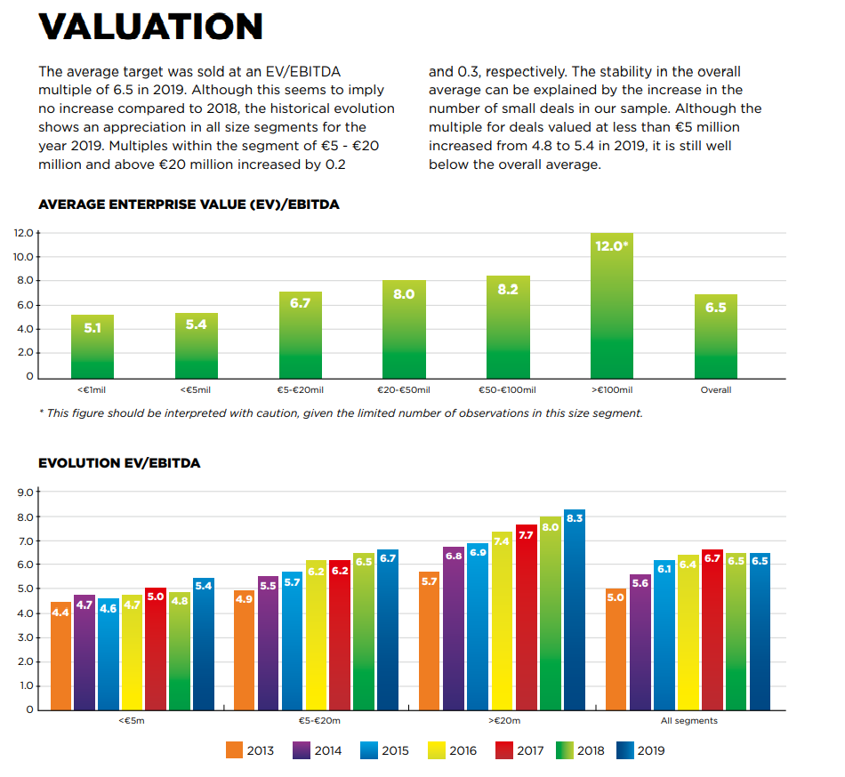
EBITDA: 180
x 3,85 =
677 Enterprise Value
Volgens Vlerick Business School M&A Monitor
https://www.vlerick.com/

Slide 273
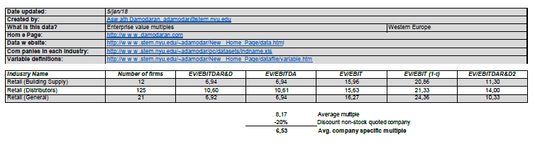
EBITDA: 180
x 3,85 =
677 Enterprise Value

Slide 274
EBITDA: 180
x 3,85 =
677 Enterprise Value

Slide 275
ANOMALIE BIJ LOUTER EBITDA-WAARDERING
EBITDA: 180
x 3,85 =
691 Enterprise Value
-185 Eigen Vermogen
Goodwill:
506
185.000 €
Net-cash
Actuele waarde 5 x kasstroom 399
+/+ Actuele waarde Terminal Value 292
ENTERPRISE VALUE: 691

Slide 276
ANOMALIE BIJ LOUTER EBITDA-WAARDERING
EBITDA: 180
x 3,85 =
691 Enterprise Value
-185 Eigen Vermogen
Goodwill:
506
185.000 €
Net-cash
+150
vaste
activa
+150
leasing-
schuld
Actuele waarde 5 x kasstroom 399
+/+ Actuele waarde Terminal Value 292
ENTERPRISE VALUE: 691

Slide 277
ANOMALIE BIJ LOUTER EBITDA-WAARDERING
EBITDA: 180
x 3,85 =
691 Enterprise Value
-185 Eigen Vermogen
Goodwill:
506
185.000 €
Net-cash
+150
vaste
activa
+150
leasing-
schuld
Actuele waarde 5 x kasstroom 385
+/+ Actuele waarde Terminal Value 292
ENTERPRISE VALUE: 677

Slide 278
ANOMALIE BIJ LOUTER EBITDA-WAARDERING
EBITDA: 180
x 3,85 =
691 Enterprise Value
-185 Eigen Vermogen
Goodwill:
506
185.000 €
Net-cash
+150
vaste
activa
+150
leasing-
schuld
Actuele waarde 5 x kasstroom 399
+/+ Actuele waarde Terminal Value 292
ENTERPRISE VALUE: 691

Slide 279
ANOMALIE BIJ LOUTER EBITDA-WAARDERING
EBITDA: 180
x 3,85 =
691 Enterprise Value
-185 Eigen Vermogen
Goodwill:
506
185.000 €
Net-cash
+150
vaste
activa
+150
leasing-
schuld
Actuele waarde 5 x kasstroom 399
+/+ Actuele waarde Terminal Value 412
ENTERPRISE VALUE: 811

Slide 280
ANOMALIE BIJ LOUTER EBITDA-WAARDERING
EBITDA: 180
x 3,76 =
811 Enterprise Value
-185 Eigen Vermogen
Goodwill:
626
185.000 €
Net-cash
+150
vaste
activa
+150
leasing-
schuld
Actuele waarde 5 x kasstroom 399
+/+ Actuele waarde Terminal Value 412
ENTERPRISE VALUE: 811

Slide 281
ANOMALIE BIJ LOUTER EBITDA-WAARDERING
EBITDA: 180
x 3,76 =
811 Enterprise Value
-185 Eigen Vermogen
Goodwill:
626
… ipv. 506
185.000 €
Net-cash
+150
vaste
activa
+150
leasing-
schuld
Actuele waarde 5 x kasstroom 399
+/+ Actuele waarde Terminal Value 412
ENTERPRISE VALUE: 811

Slide 282
ANOMALIE BIJ LOUTER EBITDA-WAARDERING
EBITDA: 180
x 4,5 =
811 Enterprise Value
-185 Eigen Vermogen
Goodwill:
626
185.000 €
Net-cash
Actuele waarde 5 x kasstroom 399
+/+ Actuele waarde Terminal Value 412
ENTERPRISE VALUE: 811

Slide 283
ANOMALIE BIJ LOUTER EBITDA-WAARDERING
EBITDA: 180
x 4,5 =
811 Enterprise Value
-185 Eigen Vermogen
Goodwill:
626
185.000 €
ANOMALIE BIJ EBITDA-WAARDERING: Een beslissing die neutraal zou moeten zijn
(hier: of de verkoper één dag voor de transactie een leasing aangaat, of de koper één dag na de transactie)
blijkt de waarde aanzienlijk te verhogen, dus KAN DE METHODE NIET JUIST ZIJN
Net-cash
Actuele waarde 5 x kasstroom 399
+/+ Actuele waarde Terminal Value 412
ENTERPRISE VALUE: 811

Slide 284
ANOMALIE BIJ LOUTER EBITDA-WAARDERING
EBITDA: 180
x 3,85 =
691 Enterprise Value
-185 Eigen Vermogen
Goodwill:
506
185.000 €
Net-cash
Actuele waarde 5 x kasstroom 399
+/+ Actuele waarde Terminal Value 292
ENTERPRISE VALUE: 691

Slide 285
LAGE EBITDA-MULTIPLE WEGENS LAGE TERMINAL VALUE
(de onderneming maakt hoge EBITDA in verhouding tot de in te zetten middelen)
EBITDA: 180
x 3,85 =
691 Enterprise Value
-185 Eigen Vermogen
Goodwill:
506
185.000 €
Net-cash
Actuele waarde 5 x kasstroom 399
+/+ Actuele waarde Terminal Value 292
ENTERPRISE VALUE: 691

Slide 286
LAGE EBITDA-MULTIPLE WEGENS LAGE TERMINAL VALUE
(de onderneming maakt hoge EBITDA in verhouding tot de in te zetten middelen)
EBITDA: 180
x 3,85 =
691 Enterprise Value
-185 Eigen Vermogen
Goodwill:
506
185.000 €
Net-cash
Lage EBITDA
deed vraag rijzen “waarom?”
De lage EBITDA-multiple betekent enkel dat de meeste bedrijven met dezelfde EBITDA duurder werden verkocht
Actuele waarde 5 x kasstroom 399
+/+ Actuele waarde Terminal Value 292
ENTERPRISE VALUE: 691

Slide 287
LAGE EBITDA-MULTIPLE WEGENS LAGE TERMINAL VALUE
(de onderneming maakt hoge EBITDA in verhouding tot de in te zetten middelen)
!
EBITDA: 180
x 3,85 =
691 Enterprise Value
-185 Eigen Vermogen
Goodwill:
506
185.000 €
Net-cash
Actuele waarde 5 x kasstroom 399
+/+ Actuele waarde Terminal Value 292
ENTERPRISE VALUE: 691

Slide 288
Net-cash
Actuele waarde 5 x kasstroom 399
+/+ Actuele waarde Terminal Value 292
ENTERPRISE VALUE: 691

Slide 289
PERPETUÏTEIT
Pro Mandato
2021

Slide 290
QUID PERPETUÏTEIT als TERMINAL VALUE
EBITDA: 180
x 3,85 =
691 Enterprise Value
-185 Eigen Vermogen
Goodwill:
506
185.000 €
Net-cash
Actuele waarde 5 x kasstroom 399
+/+ Actuele waarde Terminal Value 292
ENTERPRISE VALUE: 691

Slide 291
QUID PERPETUÏTEIT als TERMINAL VALUE
EBITDA: 180
x 3,85 =
6917 Enterprise Value
-185 Eigen Vermogen
Goodwill:
506
185.000 €
Net-cash
Actuele waarde 5 x kasstroom 399
+/+ Actuele waarde Terminal Value 292
ENTERPRISE VALUE: 691

Slide 292
QUID PERPETUÏTEIT als TERMINAL VALUE
EBITDA: 180
x 3,85 =
691 Enterprise Value
-185 Eigen Vermogen
Goodwill:
506
185.000 €
Net-cash
Actuele waarde 5 x kasstroom 399
+/+ Actuele waarde Terminal Value 292
ENTERPRISE VALUE: 691

Slide 293
QUID PERPETUÏTEIT als TERMINAL VALUE
EBITDA: 180
x 3,85 =
691 Enterprise Value
-185 Eigen Vermogen
Goodwill:
506
185.000 €
Net-cash
Actuele waarde 5 x kasstroom 399
+/+ Actuele waarde Terminal Value 292
ENTERPRISE VALUE: 691

Slide 294
QUID PERPETUÏTEIT als TERMINAL VALUE
EBITDA: 180
x 3,85 =
691 Enterprise Value
-185 Eigen Vermogen
Goodwill:
506
185.000 €
Net-cash
Actuele waarde 5 x kasstroom 399
+/+ Actuele waarde Terminal Value 292
ENTERPRISE VALUE: 691

Slide 295
QUID PERPETUÏTEIT als TERMINAL VALUE
EBITDA: 180
x 3,85 =
691 Enterprise Value
-185 Eigen Vermogen
Goodwill:
506
185.000 €
Net-cash
PERPETUÏTEIT
108 x 1,02
10%
Actuele waarde 5 x kasstroom 399
+/+ Actuele waarde Terminal Value 292
ENTERPRISE VALUE: 691

Slide 296
QUID PERPETUÏTEIT als TERMINAL VALUE
EBITDA: 180
x 3,85 =
691 Enterprise Value
-185 Eigen Vermogen
Goodwill:
506
185.000 €
Net-cash
groei
PERPETUÏTEIT
108 x 1,02
10%
Actuele waarde 5 x kasstroom 399
+/+ Actuele waarde Terminal Value 292
ENTERPRISE VALUE: 691
Doorgaans iets hogere actualiseringsrente

Slide 297
QUID PERPETUÏTEIT als TERMINAL VALUE
EBITDA: 180
x 3,85 =
691 Enterprise Value
-185 Eigen Vermogen
Goodwill:
506
185.000 €
Net-cash
PERPETUÏTEIT
108 x 1,02
10%
= 1.101
Actuele waarde 5 x kasstroom 399
+/+ Actuele waarde Terminal Value 292
ENTERPRISE VALUE: 691

Slide 298
QUID PERPETUÏTEIT als TERMINAL VALUE
EBITDA: 180
x 3,85 =
691 Enterprise Value
-185 Eigen Vermogen
Goodwill:
506
185.000 €
Net-cash
PERPETUÏTEIT
108 x 1,02
10%
= 1.101
Actuele waarde 5 x kasstroom 399
+/+ Actuele waarde Terminal Value 292
ENTERPRISE VALUE: 691

Slide 299
QUID PERPETUÏTEIT als TERMINAL VALUE
EBITDA: 180
x 3,85 =
691 Enterprise Value
-185 Eigen Vermogen
Goodwill:
506
185.000 €
Net-cash
PERPETUÏTEIT
108 x 1,02
10%
= 1.101
Actuele waarde 5 x kasstroom 399
+/+ Actuele waarde Terminal Value 875
ENTERPRISE VALUE: 1.274

Slide 300
QUID PERPETUÏTEIT als TERMINAL VALUE
EBITDA: 180
x 3,85 =
691 Enterprise Value
-185 Eigen Vermogen
Goodwill:
506
185.000 €
Net-cash
108 x 1,02
10%
= 1.101
Actuele waarde 5 x kasstroom 399
+/+ Actuele waarde Terminal Value 875
ENTERPRISE VALUE: 1.274

Slide 301
QUID PERPETUÏTEIT als TERMINAL VALUE
EBITDA: 180
x 3,85 =
691 Enterprise Value
-185 Eigen Vermogen
Goodwill:
506
185.000 €
Net-cash
108 x 1,02
10%
= 1.101
Actuele waarde 5 x kasstroom 399
+/+ Actuele waarde Terminal Value 875
ENTERPRISE VALUE: 1.274

Slide 302
QUID PERPETUÏTEIT als TERMINAL VALUE
EBITDA: 180
x 7 =
1.274 Enterprise Value
-185 Eigen Vermogen
Goodwill:
1.089
185.000 €
Net-cash
108 x 1,02
10%
= 1.101
Actuele waarde 5 x kasstroom 399
+/+ Actuele waarde Terminal Value 875
ENTERPRISE VALUE: 1.274

Slide 303
QUID PERPETUÏTEIT als TERMINAL VALUE
EBITDA: 180
x 7,1 =
1.274 Enterprise Value
-185 Eigen Vermogen
Goodwill:
1.089
185.000 €
Net-cash
108 x 1,02
10%
= 1.101
Actuele waarde 5 x kasstroom 399
+/+ Actuele waarde Terminal Value 875
ENTERPRISE VALUE: 1.274

Slide 304
QUID PERPETUÏTEIT als TERMINAL VALUE
EBITDA: 180
x 7,1 =
1.274 Enterprise Value
-185 Eigen Vermogen
Goodwill:
1.089
185.000 €
Hier (en meestal in de praktijk) leidt een oneindige perpetuïteit tot hogere waardering.
Maar als de kasstroom laag is en de vaste activa en/of het bedrijfskapitaal hoger, dan kan de perpetuïteit ook tot lagere waarde leiden.
Net-cash
108 x 1,02
10%
= 1.101
Actuele waarde 5 x kasstroom 399
+/+ Actuele waarde Terminal Value 875
ENTERPRISE VALUE: 1.274

Slide 305
QUID PERPETUÏTEIT als TERMINAL VALUE
EBITDA: 180
x 7,1 =
1.274 Enterprise Value
-185 Eigen Vermogen
Goodwill:
1.089
185.000 €
ANOMALIE
bvb. als de verkoper het kapitaal verhoogt voor de overdracht wijzigt de waarde niet.
Dat is onmogelijk.
Een goed ingelichte bieder zou altijd meer bieden voor deze vennootschap na de kapitaalverhoging. Dus kan deze methode nooit juist zijn!
Net-cash
108 x 1,02
10%
= 1.101
Actuele waarde 5 x kasstroom 399
+/+ Actuele waarde Terminal Value 875
ENTERPRISE VALUE: 1.274

Slide 306
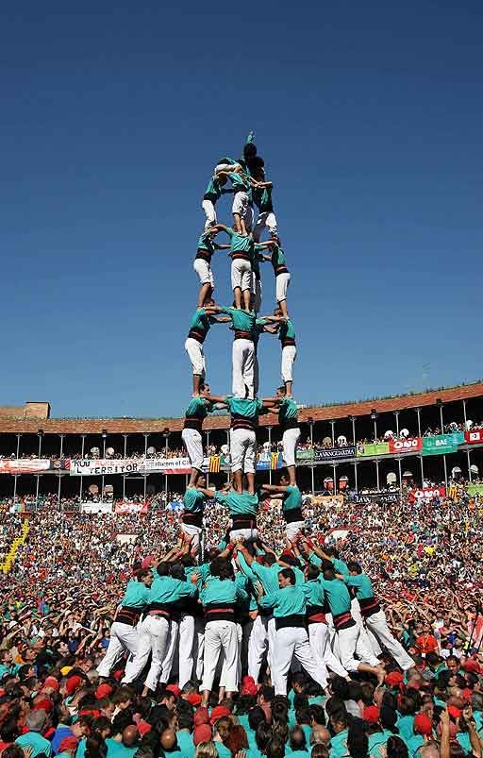
QUID PERPETUÏTEIT als TERMINAL VALUE
EBITDA: 180
x 7,1 =
1.274 Enterprise Value
-185 Eigen Vermogen
Persoonlijk ben ik grote tegenstander.
de “Forecast” is al een raming
de perpetuïteit start pas aan het einde van die onzekerheid, door er nog een volgende hypothese aan toe te voegen
en aan welke rentevoet kapitaliseren?
Contra-intuïtief: een een boom groeit niet tot in de hemel?
Dit kan enkel voor STABIELE bedrijven, die inderaad binnen 25 jaar nog ongeveer als vandaag zullen bestaan en werken.
Goodwill:
1.089
185.000 €
Net-cash
108 x 1,02
10%
= 1.101
Actuele waarde 5 x kasstroom 399
+/+ Actuele waarde Terminal Value 875
ENTERPRISE VALUE: 1.274

Slide 307
Persoonlijk ben ik grote tegenstander van de perpetuïteit:
TV in de berekening opnemen voorkomt een blinde vlek mbt. de vermogenstoetand
de Terminal Value is objectiveerbaar:
kenbaar, controleerbaar
vandaag aanwezig
Net-cash
Actuele waarde 5 x kasstroom 399
+/+ Actuele waarde Terminal Value 292
ENTERPRISE VALUE: 691

Slide 308
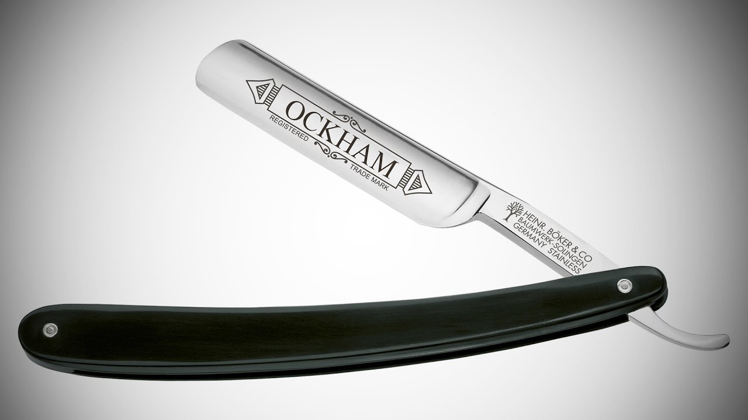
Persoonlijk ben ik grote tegenstander van de perpetuïteit:
TV in de berekening opnemen voorkomt een blinde vlek mbt. de vermogenstoetand
de Terminal Value is objectiveerbaar:
kenbaar, controleerbaar
vandaag aanwezig
Net-cash
HOE MINDER GISSINGEN HOE BETER!
Actuele waarde 5 x kasstroom 399
+/+ Actuele waarde Terminal Value 292
ENTERPRISE VALUE: 691

Slide 309
VAN ENTERPRISE-VALUE NAAR AANDELENWAARDE
Pro Mandato
2021

Slide 310
EEN GOEDE WAARDERING IS ALTIJD CASH & DEBT-FREE
Enterprise value
Net-Cash
Vaste activa
V. act.
LT Schuld
Voorraden
LT <1Y
Net-cash
Handels-vorderingen
KT Fin Schuld
Vorderingen
Leveranciers
Soc/Fisc.
Schulden
Liq.Middelen
Bedrijfskapitaalbehoefte

Slide 311
EEN GOEDE WAARDERING IS ALTIJD CASH & DEBT-FREE
OBJECT VAN DE WAARDERING
Enterprise value
Net-Cash
Vaste activa
V. act.
LT Schuld
Voorraden
LT <1Y
Net-cash
Handels-vorderingen
KT Fin Schuld
Vorderingen
Leveranciers
Soc/Fisc.
Schulden
Liq.Middelen
Bedrijfskapitaalbehoefte

Slide 312
-183.000 €
Net-cash
Actuele waarde 5 x kasstroom 399
+/+ Actuele waarde Terminal Value 292
ENTERPRISE VALUE: 691

Slide 313
-183.000 €
Net-cash
Actuele waarde 5 x kasstroom 399
+/+ Actuele waarde Terminal Value 292
ENTERPRISE VALUE: 691
-183

Slide 314
Net-cash
Actuele waarde 5 x kasstroom 399
+/+ Actuele waarde Terminal Value 292
ENTERPRISE VALUE: 691
-183
Waarde van de aandelen
494

Slide 315
Net-cash
Actuele waarde 5 x kasstroom 399
+/+ Actuele waarde Terminal Value 292
ENTERPRISE VALUE: 691
-183
508
WAARDE = PRIJS

Slide 316
Net-cash
Actuele waarde 5 x kasstroom 399
+/+ Actuele waarde Terminal Value 292
ENTERPRISE VALUE: 691
-183
494
Décôte?

Slide 317
Net-cash
Actuele waarde 5 x kasstroom 399
+/+ Actuele waarde Terminal Value 292
ENTERPRISE VALUE: 691
-183
494
Décôte?

Slide 318
EEN GOEDE WAARDERING:

Slide 319
EEN GOEDE WAARDERING:
is SPECIFIEK
beschrijft het object
de peildatum
de methode,
de gekozen parameters,
het uitgangspunt (bvb. een kopers-waardering vs. een verkoperswaardering, going concern of liquidatie,…)
geen hermetische tabellen

Slide 320
EEN GOEDE WAARDERING:
is SPECIFIEK
houdt rekening met vermogensaspecten en resultaatsaspecten
eenzijdige methodes zijn te mijden.
Bij keuze tussen 2 bedrijven met beide EBITDA 100 waarvan het ene 1000 eigen vermogen heeft en het andere 500, zullen alle kopers de onderneming met het hogere vermogen kiezen. Meer vraag => hogere prijs.
Een EBITDA, of andere resultaats-multiple kan VRAGEN opleveren geen ANTWOORDEN).
Ook eenzijdig op de balans gerichte waarderingen zijn te vermijden (behoudens indien daar om een goede reden specifiek voor wordt gekozen.
Een hotel kan enkel als hotel worden gebruikt, als het hotel verlieslatend is, is de waarde ervan als immobilière LAGER dan de substantiële waarde.

Slide 321
EEN GOEDE WAARDERING:
is SPECIFIEK
houdt rekening met vermogensaspecten en resultaatsaspecten
komt tot een FAIR VALUE een waarde waarover een goed ingelichte koper en verkoper het eens zouden kunnen worden

Slide 322
EEN GOEDE WAARDERING:
is SPECIFIEK
houdt rekening met vermogensaspecten en resultaatsaspecten
komt tot een FAIR VALUE een waarde waarover een goed ingelichte koper en verkoper het eens zouden kunnen worden
is methodologisch consistent
Bvb. als er voor of na de peildatum wordt geïnvesteerd, dividend wordt uitgekeerd,… zou in principe de waarde gelijk moeten blijven

Slide 323
EEN GOEDE WAARDERING:
is SPECIFIEK
houdt rekening met vermogensaspecten en resultaatsaspecten
komt tot een FAIR VALUE een waarde waarover een goed ingelichte koper en verkoper het eens zouden kunnen worden
is methodologisch consistent
is debt- en cash-free
- de koper koopt geen geld in de vennootschap met geld buiten
de vennootschap.
- de financieringswijze moet neutraal zijn voor de ENTERPRISE- VALUE (niet voor de prijs van de aandelen)

Slide 324
EEN GOEDE WAARDERING:
is SPECIFIEK
houdt rekening met vermogensaspecten en resultaatsaspecten
komt tot een FAIR VALUE een waarde waarover een goed ingelichte koper en verkoper het eens zouden kunnen worden
is methodologisch consistent
is debt- en cash-free
is toekomst-gericht
indien mogelijk gebaseerd op een businessplan
historische cijfers zijn een basis, geen eindpunt

Slide 325
EEN GOEDE WAARDERING:
is SPECIFIEK
houdt rekening met vermogensaspecten en resultaatsaspecten
komt tot een FAIR VALUE een waarde waarover een goed ingelichte koper en verkoper het eens zouden kunnen worden
is methodologisch consistent
is debt- en cash-free
is toekomst-gericht
berekent een WAARDE
de prijs is het voorwerp van onderhandelingen
en omstandigheden

Slide 326
EEN GOEDE WAARDERING:
is SPECIFIEK
houdt rekening met vermogensaspecten en resultaatsaspecten
komt tot een FAIR VALUE een waarde waarover een goed ingelichte koper en verkoper het eens zouden kunnen worden
is methodologisch consistent
is debt- en cash-free
is toekomst-gericht
berekent een WAARDE
WAARDE IS SUBJECTIEF
WAARDEREN IS MEER EEN KUNST
DAN EEN EXACTE WETENSCHAP

Slide 327
WAARDERING
Pro Mandato
2021

Slide 328
Dank u voor uw aandacht! vragen: flip.demey@litigationsupport.be

